Slide 1
German cultural collection
Year 9 Term 1
Artwork: Steve Clarke
Date updated: 3 / 05 / 22

Slide 2
Y9 T1.1 Week 1
Kultur
Slides 3; 19-21: Reading, writing, speaking
Slides include activities based around German television show

Slide 3
Phonetik
hören / schreiben / sprechen
*die Betonung – stress
Hör zu. Wie schreibt man das? Schreib die fehlenden Wörter.
Jetzt sag die Wörter. Wo liegt die Betonung*?
Deutschland sucht den Superstar ist eine deutsche Talentshow.
Sie hat das gleiche Konzept wie Pop Idol oder X-Factor.
Diese Shows sind jetzt eine globale Marke.
Sie haben viele Fans in den sozialen Medien.
DSDS hat ihren eigenen YouTube-Kanal.
Die Castings für hundert Kandidaten finden auf einem Schiff statt.
Die letzten neun singen im Halbfinale.
Das Publikum votet im April auch beim Finale.
1
__________
2
______
Deutschland sucht den
SuperStar
3
____
4
____
5
____ .
6
________
7
_________ .
8
__
_____ .
Notes:
Timing: 8 minutes Aim: To practise transcribing and then pronouncing unknown cognates that are pronounced with different stress from their English equivalents. Procedure: 1. Click to play audio.
2. Students listen and transcribe the missing cognates.
3. Click to reveal answers.
4. Click to bring up the 2nd task instruction. Ensure that the meaning of ‘Betonung’ is clear, and tell students that German cognates are often stressed on the 2nd syllable, whereas the equivalent words in English often stress the first syllable .
5. Students read the sentences aloud, putting the stress on the underlined syllable, and comparing with English. 6. Students might also be asked to identify any cognates or near cognates in the text that have the same stress as in English: the 1-syllable words, Fans, Shows, but also Castings, Publikum, Medien, Superstar. But note the names Idol, Factor, which also stress the 2nd syllable.
Note: Ensure that students know that Deutschland sucht den Superstar is real! It’s currently in its 18th series and going strong.
Transcript:
1. Deutschland sucht den Superstar ist eine deutsche Talentshow. 2. Sie hat das gleiche Konzept wie Pop Idol oder X-Factor. 3. Diese Shows sind jetzt eine globale Marke. 4. Sie haben viele Fans in den sozialen Medien. 5. DSDS hat ihren eigenen YouTube-Kanal. 6. Die Castings für hundert Kandidaten finden auf einem Schiff statt. 7. Die letzten neun singen im Halbfinale. 8. Das Publikum votet im April auch beim Finale. Word frequency (1 is the most frequent word in German):
Finale [2771] global [1464] Kanal [2511] Kandidat [1855] Konzept [1187] Halbfinale [4669] Marke [2193] Medien [952] Talent [2925] Show [3368] sozial [431] Source: Jones, R.L. & Tschirner, E. (2019). A frequency dictionary of German: core vocabulary for learners. Routledge

Slide 4
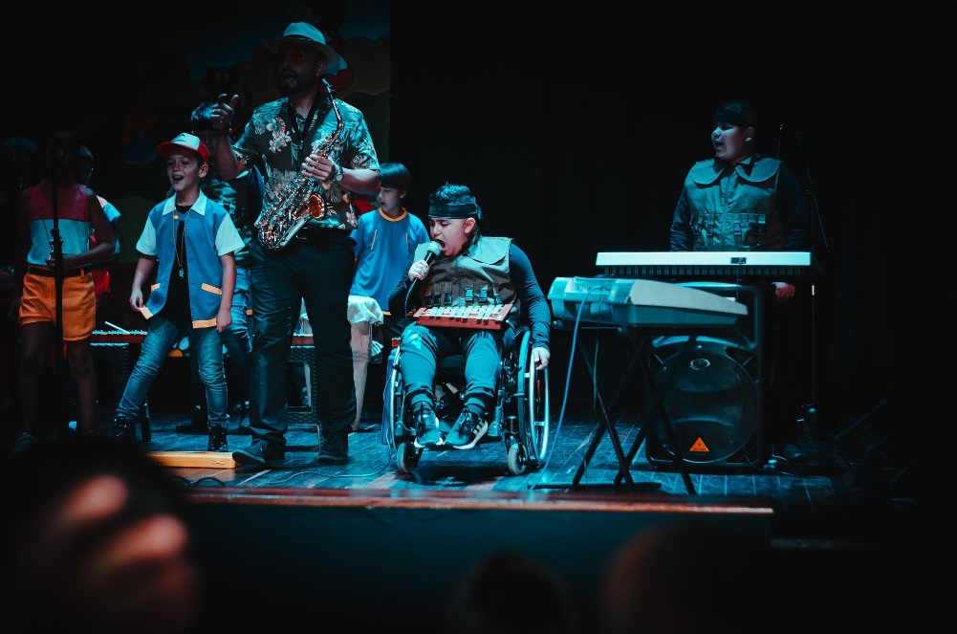
Phonetik
Person B liest den Text. Person A hört zu. Pay attention to the syllable stress!
lesen / sprechen
Schooljam – das Schülermusikprojekt
Schooljam ist ein tolles Musikprojekt speziell für Jugendliche. Die Organisation hat kulturelle und soziale Aspekte und macht keinen Profit. Seit 2002 kann man mit eigenem Musikmaterial individuell oder als Gruppe bei der Initiative mitmachen. Das ist gut für Kompetenzen wie Toleranz und Kreativität – und es ist cool!
60
Schooljam – das Schülermusikprojekt
Schooljam ist ein tolles Musikprojekt speziell für Jugendliche. Die Organisation hat kulturelle und soziale Aspekte und macht keinen Profit. Seit 2002 kann man mit eigenem Musikmaterial individuell oder als Gruppe bei der Initiative mitmachen. Das ist gut für Kompetenzen wie Toleranz und Kreativität – und es ist cool!
Sekunden
0
LOS!
Notes:
Word frequency (1 is the most frequent word in German): Projekt [720] Organisation [1113] Aspekt [1296] Profit [>5009] Material [1390] Initiative [1775] Kompetenz [2556] Toleranz [4798] Kreativität [4553] kulturell [1033] sozial [430] speziell [815] individuell [1343] Source: Jones, R.L. & Tschirner, E. (2019). A frequency dictionary of German: core vocabulary for learners. Routledge

Slide 5
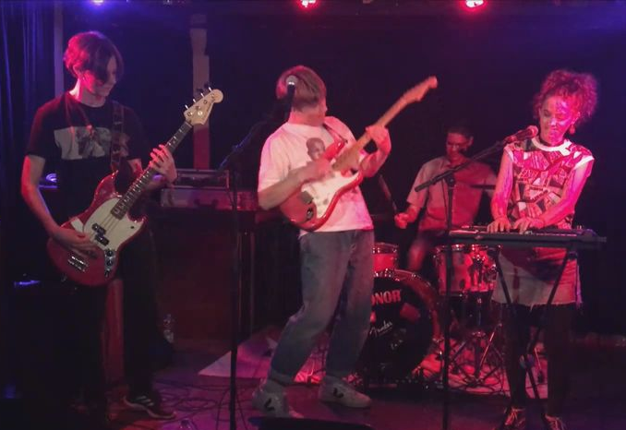
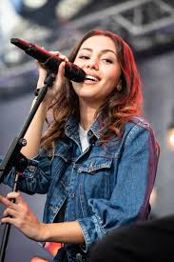
Wer ist das?
lesen
Lies den Text. Schreib Infos auf Englisch über die Band Mikroschrei (they) und Namika (she).
1. Sie singen auf Deutsch und ihre erste Single heißt ‘die Nacht’. 2. Sie kommen aus Köln und gehen noch in die Schule. 3. Sie mischt Rap und Gesang in ihren Songs. 4. Sie versteht zwei Kulturen, denn ihre Großeltern kommen aus Marokko. 5. 2016 gewinnen sie SchoolJam und ihr Preis dafür ist, auf dem Hurricane Festival zu spielen. 6. Sie verdienen noch nicht so viel, aber ihr Lied findet man auf Spotify. 7. Mit zwölf Jahren beginnt sie, Songs zu schreiben. Ihr erster Hit heißt Lieblingsmensch und steigt auf Platz 1 in den Charts.
8. Sie spielen Keyboard, Schlagzeug und Gitarre und schreiben ihre eigenen Texte und Musik. 9. Sie singt schon auf zwei Alben. Ihre Lieder erzählen eine Geschichte über Identität.
Mikroschrei
Namika
Notes:
Timing: 8 minutes (two slides) Aim: to practise written comprehension of present tense structures (3rd persons singular and plural) and vocabulary from this week in a longer context. Procedure: 1. Ensure that students realise that the sentences refer either to the band Mikroschrei (they) or Namika (she) and that they must focus their attention on the verb endings to decide which, as the pronouns do not help them to differentiate.
2. Students read the text and summarise the information about the band and the singer under two headings: Mikroschrei (they) and Namika (she).
3. Answers appear on the next slide.
Word frequency of cognates and unknown words(1 is the most frequent word in German): Single [>5009] Rap [>5009] Gesang [4839] Großeltern [>5009] Festival [4513] Marokko [>5009] Hit [>5009] Chart [>5009] Keyboard [>5009] Text [473] Album [3630] Identität [2272] Source: Jones, R.L. & Tschirner, E. (2019). A frequency dictionary of German: core vocabulary for learners. Routledge
Note: All of the details about the musicians are authentic and come from several online sources, including YouTube interviews, podcasts and written interviews. Namika - Lieblingsmensch - https://www.youtube.com/watch?v=3ryohiCVq3M Was a big hit in Germany (summer 2015) and followed by Je ne parle pas français (2018) - https://www.youtube.com/watch?v=Cz1rJtlGHVs
Mikroschrei won SchoolJam in 2016. They have an FB page and interviews with them are available on YouTube.

Slide 6
Y9 T1.1 Week 3
Kultur
Slides 3; 14: listening, writing, speaking
Slides about traditional birthday celebration music

Slide 7
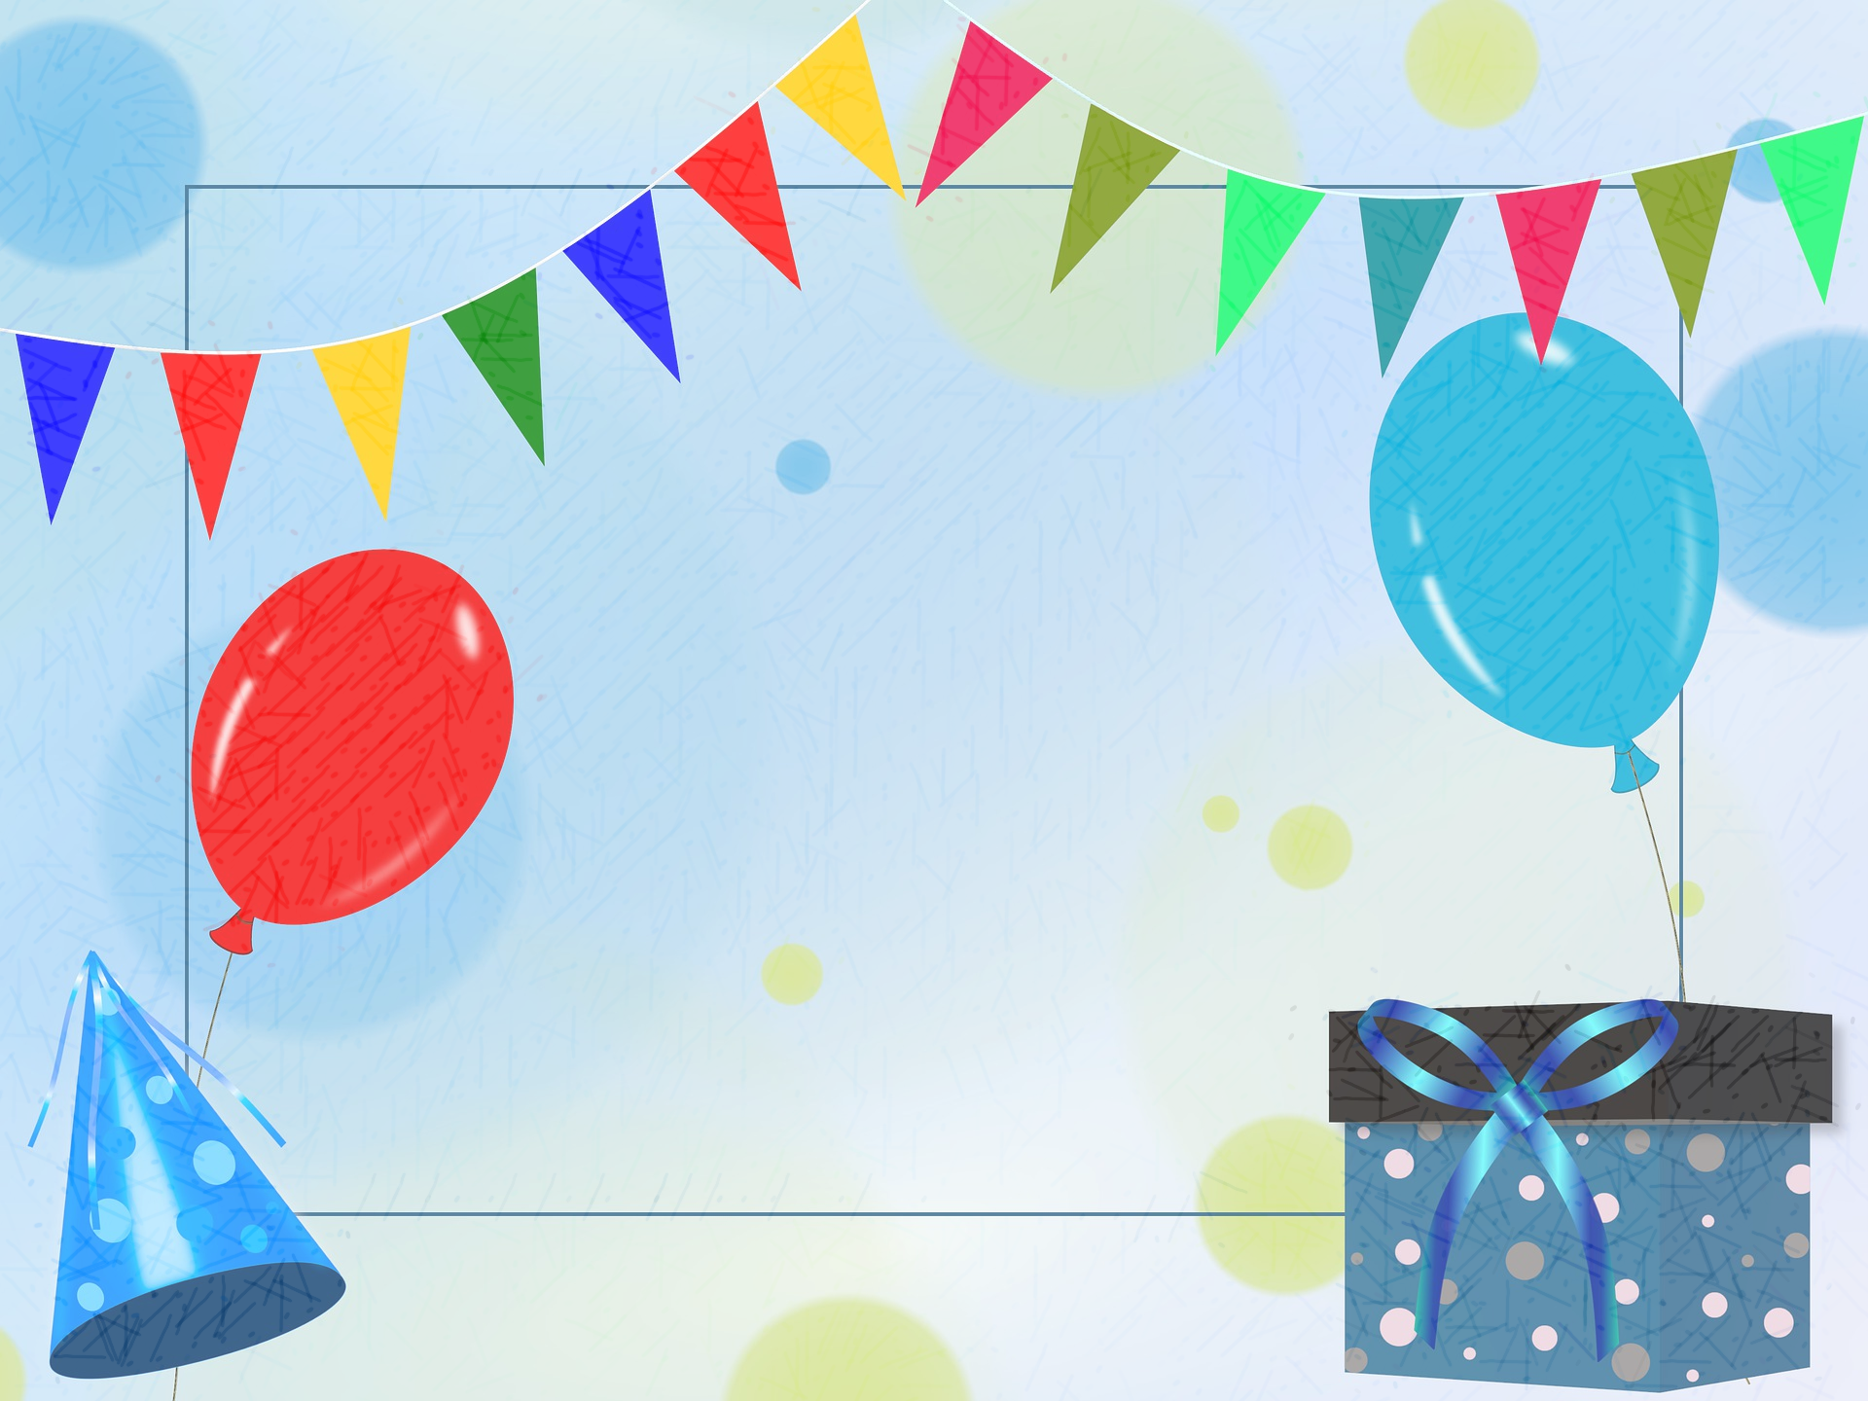
Phonetik
Wer hat Geburtstag? Hör zu. Schreibe den Namen auf.
The adjective lieb (kind, dear) needs R1 endings -er for masculine and -e for feminine nouns/names.
hören / schreiben
Zum Geburtstag viel Glück Zum Geburtstag viel Glück Zum Geburtstag lieber Dieter Zum Geburtstag viel Glück
 | liebe / lieber | Mädchen | Junge
 | lieber | Julia | Jonas
 | liebe | Paula | Paul
 | lieber | Emilie | Emil
 | lieber | Lena | Luka
 | liebe | Melanie | Moritz
 | lieber | Franziska | Franz
[_ _ _ _ _ _]
1
2
Zum Geburtstag viel Glück Zum Geburtstag viel Glück Zum Geburtstag liebe Elke Zum Geburtstag viel Glück
3
4
[_ _ _ _]
5
6
What do these words mean literally? Try adding ich wünsche dir (I wish you) in your head.
Note: the difference is very small! To say lieber, drop your jaw a little.
Notes:
Timing: 7 minutes Aim: to practise oral comprehension of the R1 endings –er for masculine and –e for feminine nouns using liebe/r plus masculine/ feminine name. Procedure: 1. Click to hear recording of the song (recording includes the names ‘Dieter’ and ‘Elke’).
2. Unpack what the words mean literally – use the example of ‘Guten Tag’ to explain that the implication is ‘I wish you a happy birthday / guten Tag.
3. Click for callout bubble to explain that lieber refers to masculine, liebe to feminine noun/name.
4. Listen to song again, click again to reveal the names ’Dieter’ and ‘Elke’.
5. Listening exercise using the name table on the right: Click sound button to play recording for item one. In pairs, learners decide whether they hear liebe or lieber, and whether it refers to a male or female name.
6. Click to reveal the answer.
7. Repeat for items 2-6.
Transcript:
Zum Geburtstag viel Glück! Zum Geburtstag viel Glück! Zum Geburtstag lieber [Dieter] Zum Geburtstag viel Glück!
Zum Geburtstag viel Glück! Zum Geburtstag viel Glück! Zum Geburtstag liebe [Elke] Zum Geburtstag viel Glück!
1. lieber Jonas
2. liebe Paula
3. lieber Emil
4. lieber Luka
5. liebe Melanie
6. lieber Franz
Word frequency of unknown words(1 is the most frequent word in German): Glück [641] Source: Jones, R.L. & Tschirner, E. (2019). A frequency dictionary of German: core vocabulary for learners. Routledge

Slide 8
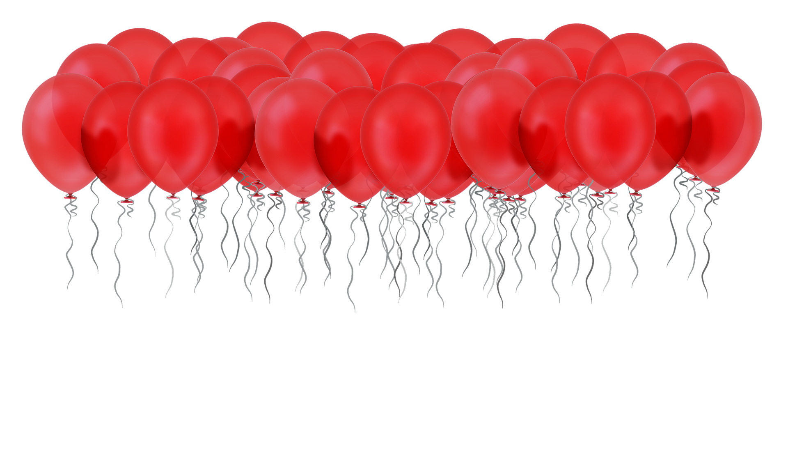
99 Luftballons
Man hört diesen Song auf Omas Party! Lies die erste Strophe von diesem Lied vor.
lesen / sprechen
Hast du etwas Zeit für mich?
Dann singe ich ein Lied für dich
Von neunundneunzig Luftballons
Auf ihrem Weg* zum Horizont
der Weg – way der Krieg – war der Himmel – sky treiben – to float die Erde – earth
99 Luftballons ist ein Popsong von der Band Nena aus 1983. Das Lied auf Deutsch sowie auch eine englische Version waren beide weltweit internationale Hits. Das Antikriegslied erzählt, dass 99 Luftballons am Himmel* treiben*. Man glaubt, dass sie UFOs sind. Die paranoide Reaktion startet leider einen Krieg*. Nach 99 Jahren ist die menschliche Zivilisation auf der Erde* zu Ende.
Nena singt noch und ist immer noch sehr bekannt in Deutschland .
Foto: Stefan Brending
Notes:
Timing: 9 minutes Aim: to practise reading aloud at sentence level. The texts include a combination of previously taught, unknown and cognate words. In addition, to introduce students to an iconic singer, song and its historical background.
Procedure: 1 Learners read the first few lines of the song out loud (centre text box). 2. Then click for Acapella version of the song to check pronunciation (NB: not sung by Nena!)
3. If suitable for your class, play video of live version from 1985: https://www.youtube.com/watch?v=Zgb-4Mwk11c, or official video with English subtitles https://www.youtube.com/watch?v=7aLiT3wXko0. Students could try singing along to the chorus with the crowd. Nena is still a big star in Germany currently – official website https://www.nena.de/
4. Explain briefly the cultural and historical context. Explain that 1983 was still cold war and before fall of the wall in 1989, so there was a lot of paranoia, and people had real fears that a nuclear war might start from just such a misunderstanding. Add more background info if appropriate for your class.
5. Now learners read the cultural info text out loud (text box bottom left). This can be done in pairs, reading one sentence each, then swap roles.
6. Click on the sound player box to play recording to check.
7. Optional – learners translate the text orally. Teachers scaffold as much as needed for the class.
Word frequency of unknown words and cognates (1 is the most frequent word in German):
anti [>5009] Himmel [889] international [426] Krieg [575] menschlich [881] paranoid [>5009] Reaktion [400] UFO [>5009] Version [2860] treiben [967] Zivilisation [5008] Horizont [3024] Weg [220] starten [1192] Erde [783] Source: Jones, R.L. & Tschirner, E. (2019). A frequency dictionary of German: core vocabulary for learners. Routledge
Photo link: https://upload.wikimedia.org/wikipedia/commons/0/0f/2018_Sternstunden-Gala_-_Nena_-_by_2eight_-_DSC5713.jpg

Slide 9
Y9 T1.1 Week 4
Kultur
Slides 6; 49-52: reading listening, writing, speaking
Slides about Switzerland and German art

Slide 10
Welches Land bin ich?
lesen
die Schweiz
Lies die Sätze. Schreib nicht oder kein/keine.
1. Englisch ist nicht meine offizielle Sprache.
____
____
2. Ich bin nicht das Land mit dieser Flagge:
3. Wien ist nicht meine Hauptstadt.
____
4. Ich bin kein großes Land.
____
Ich habe viele Berge, vier Sprachen und bin bekannt für Schokolade! Meine Haupstadt heißt Bern und meine Blume heißt Edelweiß.
5. Ich heiße nicht Deutschland.
____
____
6. Ich habe viele Seen, aber keine Küste.
7. Man bezahlt hier nicht mit dem Euro.
____
8. Ich bin kein EU-Staat.
____
Notes:
Timing: 7 minutes Aim: to practise application of the revisited rules for using nicht and kein in comprehension of written input. To learn a little more about Switzerland. To use four more of this week’s new vocabulary items (bezahlen, Staat, Küste, offiziell).
The four languages of Switzerland are German, French, Italian and Romansh. Procedure: 1. Elicit from students how they decide between kein/keine (which has been previously taught). 2. Students write 1-8 and decide between nicht and kein(e).
3. Elicit full sentence responses orally from students and click to reveal the answers.
4. Elicit the identity of the country (die Schweiz). 5. Click to reveal three more details about die Schweiz.
Word frequency (1 is the most frequent word in German): Blume [2463] Edelweiß [>5009] Flagge [>5009] Hauptstadt [1694] Schokolade [4532] (cognate) Sprache [421] Source: Jones, R.L. & Tschirner, E. (2019). A frequency dictionary of German: core vocabulary for learners. Routledge

Slide 11
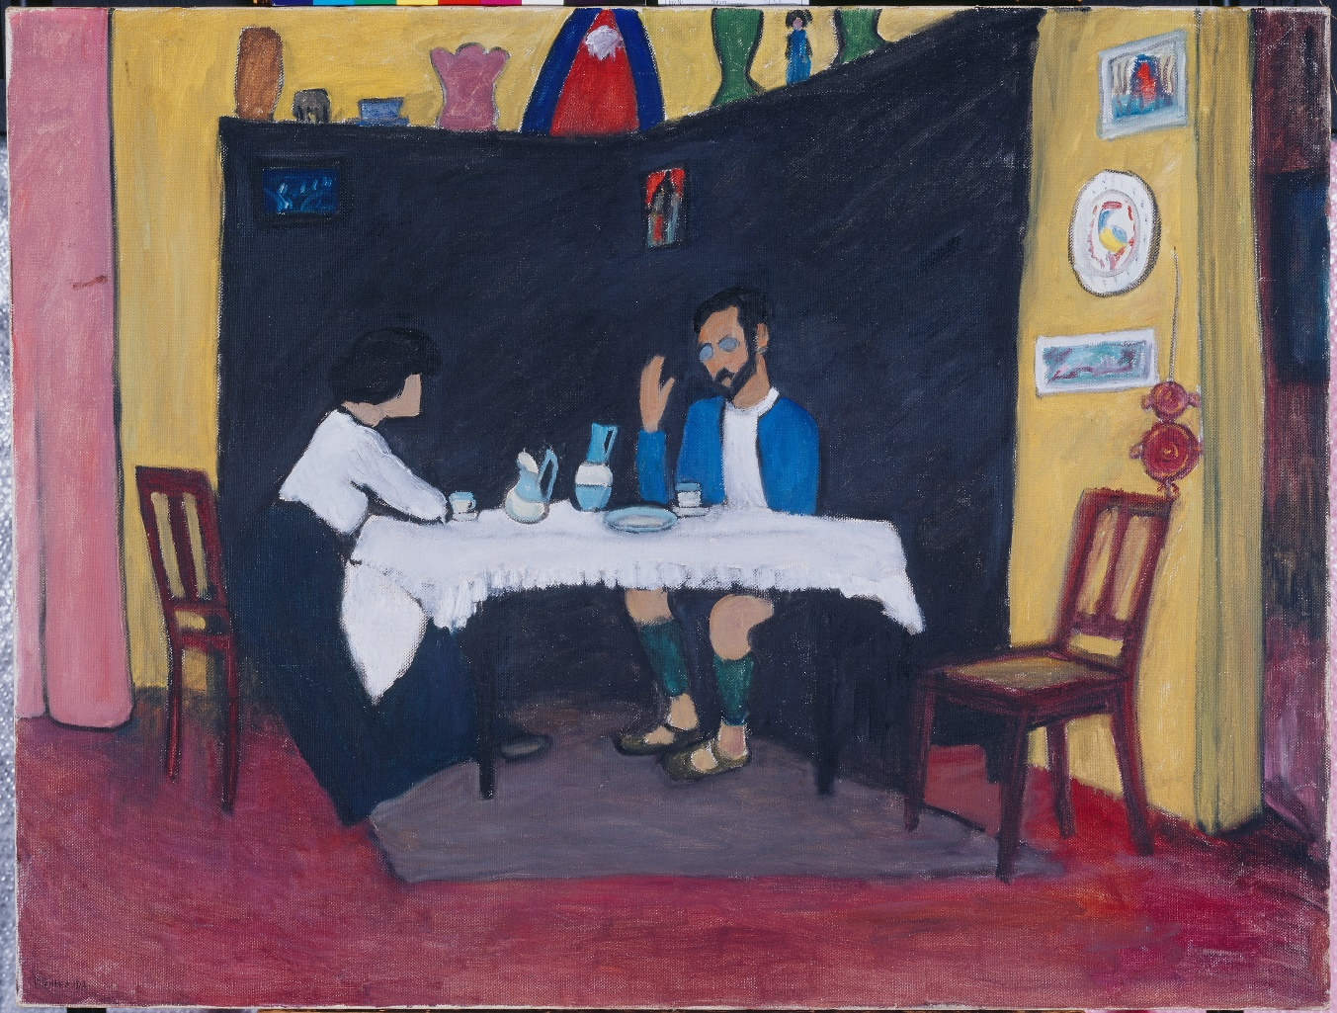
Bildbeschreibung
Hör zu und mach Notizen. Dann schreibe den Text auf Deutsch.
hören/schreiben
das Regal – shelving die Tasse – cup die Vase – vase die Skulptur – sculpture der Stuhl – chair
1
2
3
4
5
Das Bild heißt “Kandinsky und Emma Bossi am Tisch”.
Gabriele Münter hat das Bild 1912 gemalt*.
* malen – to paint
Notes:
Note: there is a more structured version of the task on the next slide.
Timing: 10 minutes Aim: to practise aural comprehension and written production of adjective endings in a longer context (Dictogloss).
Procedure: 1. Click audio buttons to play recording in segments. Students listen and take notes.
2. Students construct the text from their notes, taking care to use endings correctly, based on their grammar knowledge. 3. Teachers can use the next slide to correct work with students, as the main focus is on the adjective agreement.
Transcript: Das Bild zeigt einen Tisch in der Mitte vor einem braunen Regal. Am Tisch sitzen zwei Personen, eine Frau mit schwarzen Haaren links und ein Mann in einer blauen Jacke rechts. Auf dem Tisch stehen weiß-blaue Tassen, vorne rechts steht ein alter Stuhl. Hinten auf dem Regal stehen bunte Vasen und andere Skulpturen. Das Regal steht vor einer gelben Wand. Der Boden ist rot. Die Farben sind überall sehr bunt.
Word frequency (1 is the most frequent word in German): Regal [3179] Tasse [3518] Vase [>5009] Skulptur [4967] Source: Jones, R.L. & Tschirner, E. (2019). A frequency dictionary of German: core vocabulary for learners. Routledge

Slide 12
ANTWORTEN
hören/schreiben
Das Bild zeigt einen Tisch in der Mitte vor einem braunen Regal. Am Tisch sitzen zwei Personen, eine Frau mit schwarzen Haaren links und ein Mann in einer blauen Jacke rechts. Auf dem Tisch stehen weiß-blaue Tassen, vorne rechts steht ein alter Stuhl. Hinten auf dem Regal stehen bunte Vasen und andere Skulpturen. Das Regal steht vor einer gelben Wand. Der Boden ist rot. Die Farben sind überall sehr bunt.
1 _______
2 ________
3 _____
4 __________
5 ___
6 ____
7 ______
8 ______
9 ___.
10 __________.
Notes:
ANSWERS TO DICTOGLOSS WITH ATTENTION TO ADJECTIVE ENDINGS Transcript: Das Bild zeigt einen Tisch in der Mitte vor einem braunen Regal. Am Tisch sitzen zwei Personen, eine Frau mit schwarzen Haaren links und ein Mann in einer blauen Jacke rechts. Auf dem Tisch stehen weiß-blaue Tassen, vorne rechts steht ein alter Stuhl. Hinten auf dem Regal stehen bunte Vasen und andere Skulpturen. Das Regal steht vor einer gelben Wand. Der Boden ist rot. Die Farben sind überall sehr bunt.

Slide 13
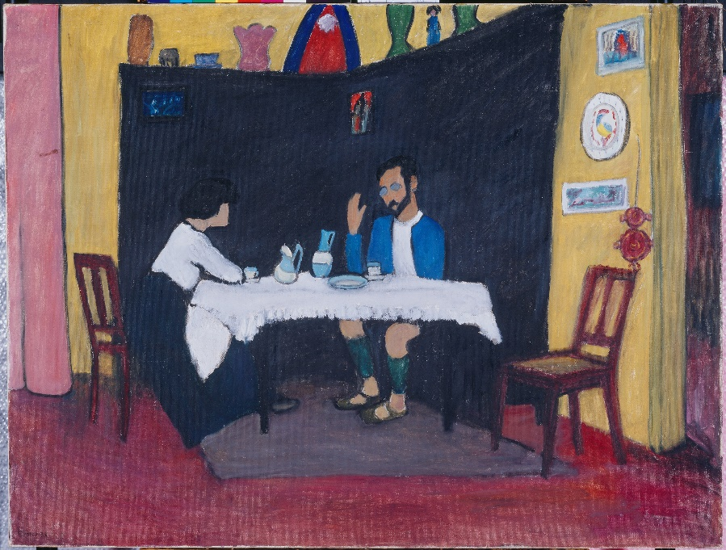
Bildbeschreibung
Schreibe die Adjektive.
hören/schreiben
Das Bild zeigt einen Tisch in der Mitte vor einem braunen Regal. Am Tisch sitzen zwei Personen, eine Frau mit schwarzen Haaren links und ein Mann in einer blauen Jacke rechts. Auf dem Tisch stehen weiß-blaue Tassen, vorne rechts steht ein alter Stuhl. Hinten auf dem Regal stehen bunte Vasen und andere Skulpturen. Das Regal steht vor einer gelben Wand. Der Boden ist rot. Die Farben sind überall sehr bunt.
1 brown
2 black
3 blue
4 blue-white
5 old
6 colourful
das Regal – shelving die Tasse – cup der Stuhl – chair die Vase – vase die Skulptur – sculpture
7 other
8 yellow
9 red.
10 colourful.
Notes:
Supported version of written production of adjective endings task.
Timing: 10 minutes Aim: to practise written production of adjective endings in a longer context. Procedure: 1. Students read the text and use the English prompts and the picture to identify unknown words. 2. Click to elicit these words from students. This ensures that students have the gender of unknown words to refer to, before starting the task. 3. Then students write 1-10 and the correct adjective, paying attention to the words surrounding it to produce the correct ending.
4. Play audio recording to check answers. 5. Click to confirm written version of answers.
Transcript: Das Bild zeigt einen Tisch in der Mitte vor einem braunen Regal. Am Tisch sitzen zwei Personen, eine Frau mit schwarzen Haaren links und ein Mann in einer blauen Jacke rechts. Auf dem Tisch stehen weiß-blaue Tassen, vorne rechts steht ein alter Stuhl. Hinten auf dem Regal stehen bunte Vasen und andere Skulpturen. Das Regal steht vor einer gelben Wand. Der Boden ist rot. Die Farben sind überall sehr bunt.
Word frequency (1 is the most frequent word in German):

Slide 14
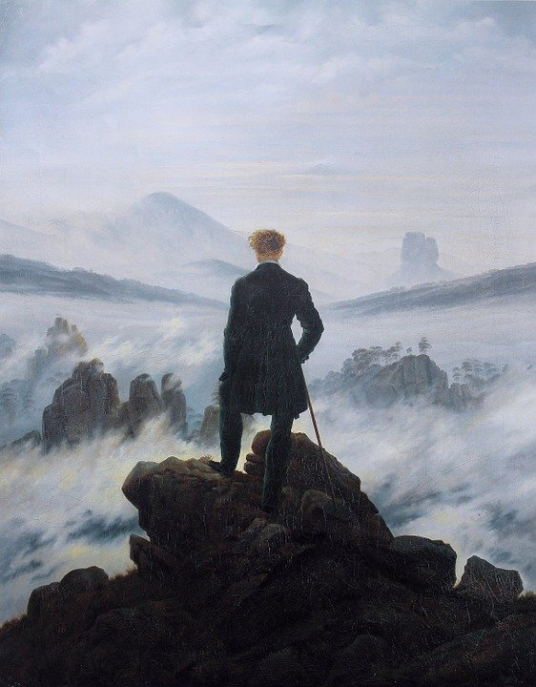
Der Wanderer über dem Nebelmeer
schreiben
Das Bild heißt „Der Wanderer über dem Nebelmeer“ (Wanderer above the sea of fog).
Caspar David Friedrich hat das Bild 1818 gemalt*.
Beschreibe das Bild.
Man sieht die Figur von hinten.
You see the figure from the back/behind.
He is wearing black clothing.
He is looking to the front/ahead.
Right, left and in front is a sea of fog.
At the back there is a high mountain.
The sky is light* blue. I think it is morning.
Er trägt schwarze Kleidung.
Er sieht nach vorne.
Rechts, links und vorne liegt ein Nebelmeer.
Hinten gibt es einen hohen Berg.
Der Himmel ist hellblau. Ich glaube, dass es der Morgen ist.
malen – to paint light (bright) – hell
Notes:
Timing: 6 minutes Aim: to practise written production of vocabulary and structures from this week. Procedure: 1. Students write the six sentences in German.
2. Click to correct each sentence.
Teachers following the NCELP SOW might like to draw the links between Goethe (8.3.2.4 lessons on Erlkönig), Caspar David Friedrich and the Romantic movement:
Caspar David Friedrich, 1774-1840 and from north Germany, is one of the best-known landscape painters of that time.
He was a contemporary of Johann Wolfgang von Goethe (1749-1832), who wrote the poem Erlkönig, which we looked at in week x.
In both pieces of work, we can see themes from the Romantic movement, which was an important period in art, music, literature and architecture across Europe.
Note that ‘romantic’ has a different meaning than the way we usually use the word today (i.e. to do with falling in love).
Some key themes and ideas of the Romantic movement are: the importance of intense feelings and emotions; the supernatural and the ‘uncanny’ (things which are both familiar yet also strange, creepy and unsettling); the relationship of man to the forces of nature; unfulfilled yearning and longing for something unattainable; the tensions between everyday life and a higher plane of creative genius.
Word frequency of unknown words and cognates (1 is the most frequent word in German): malen [1925] Nebel [3533] Wanderer [5009] hell [1411] (NB: hell is known as bright). Source: Jones, R.L. & Tschirner, E. (2019). A frequency dictionary of German: core vocabulary for learners. Routledge

Slide 15
Y9 T1.1 Week 5
Kultur
Slides 6; 30-38: speaking
Slides about Martin Luther and other German figures

Slide 16
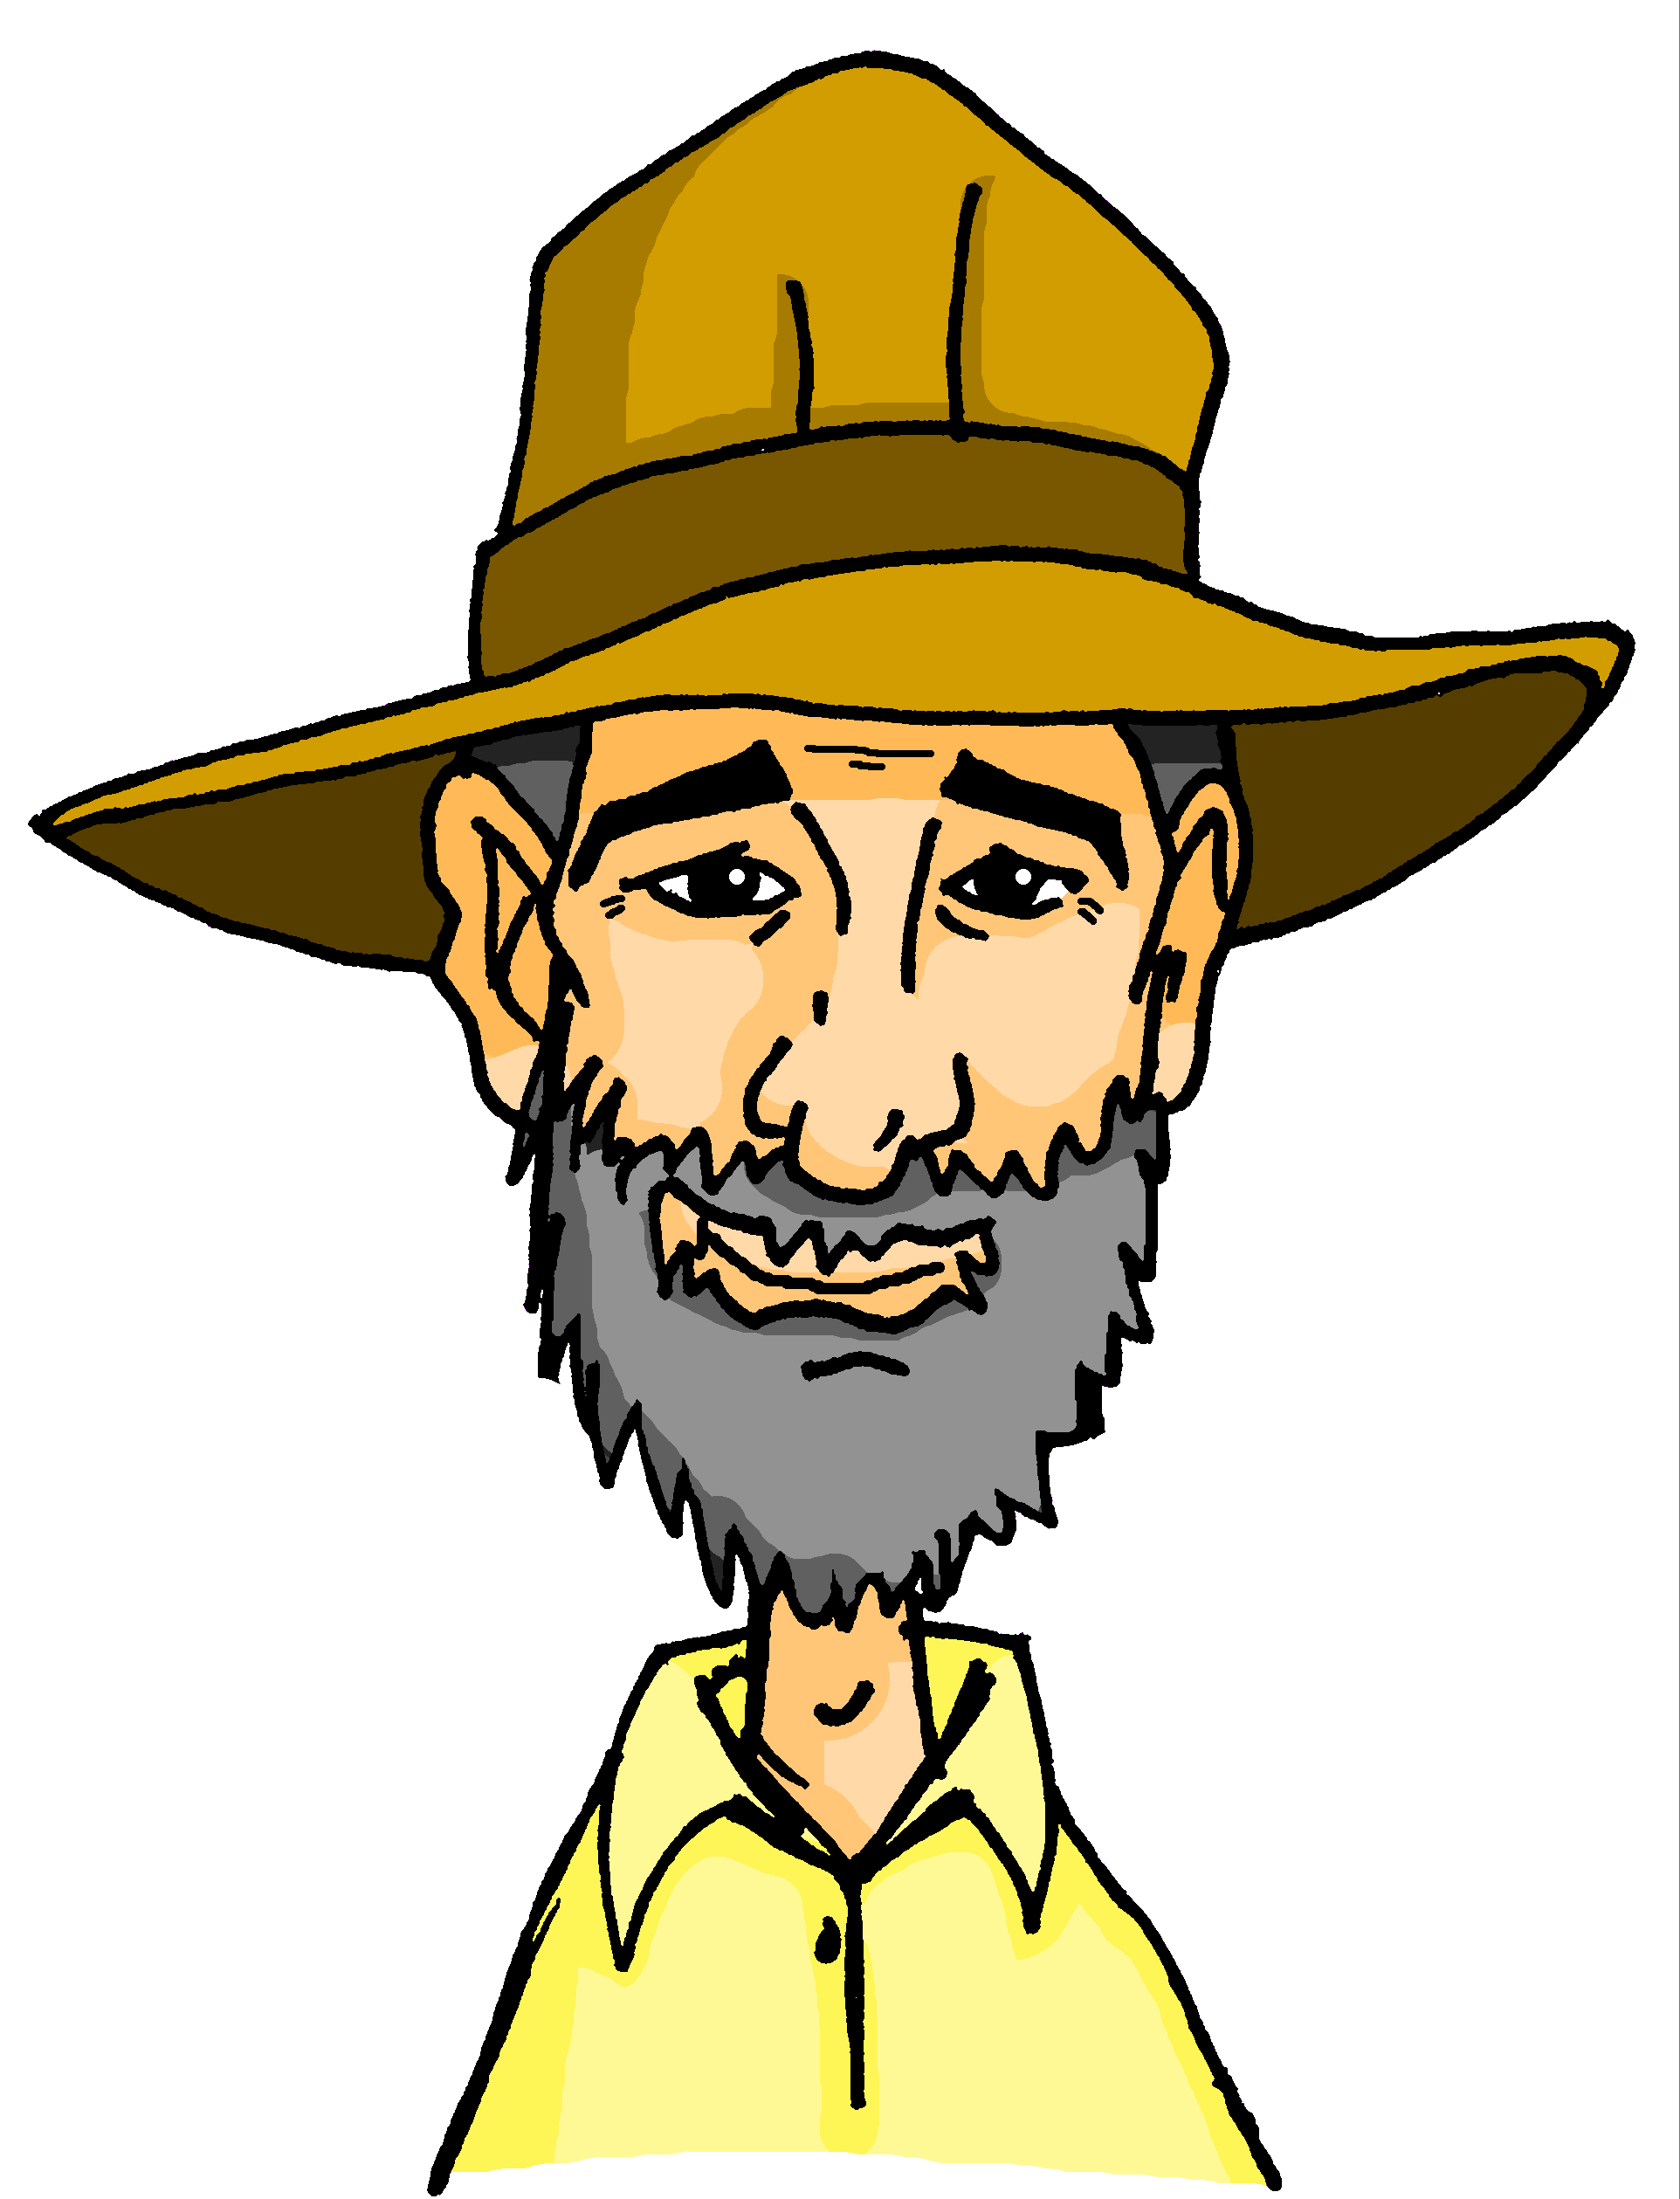
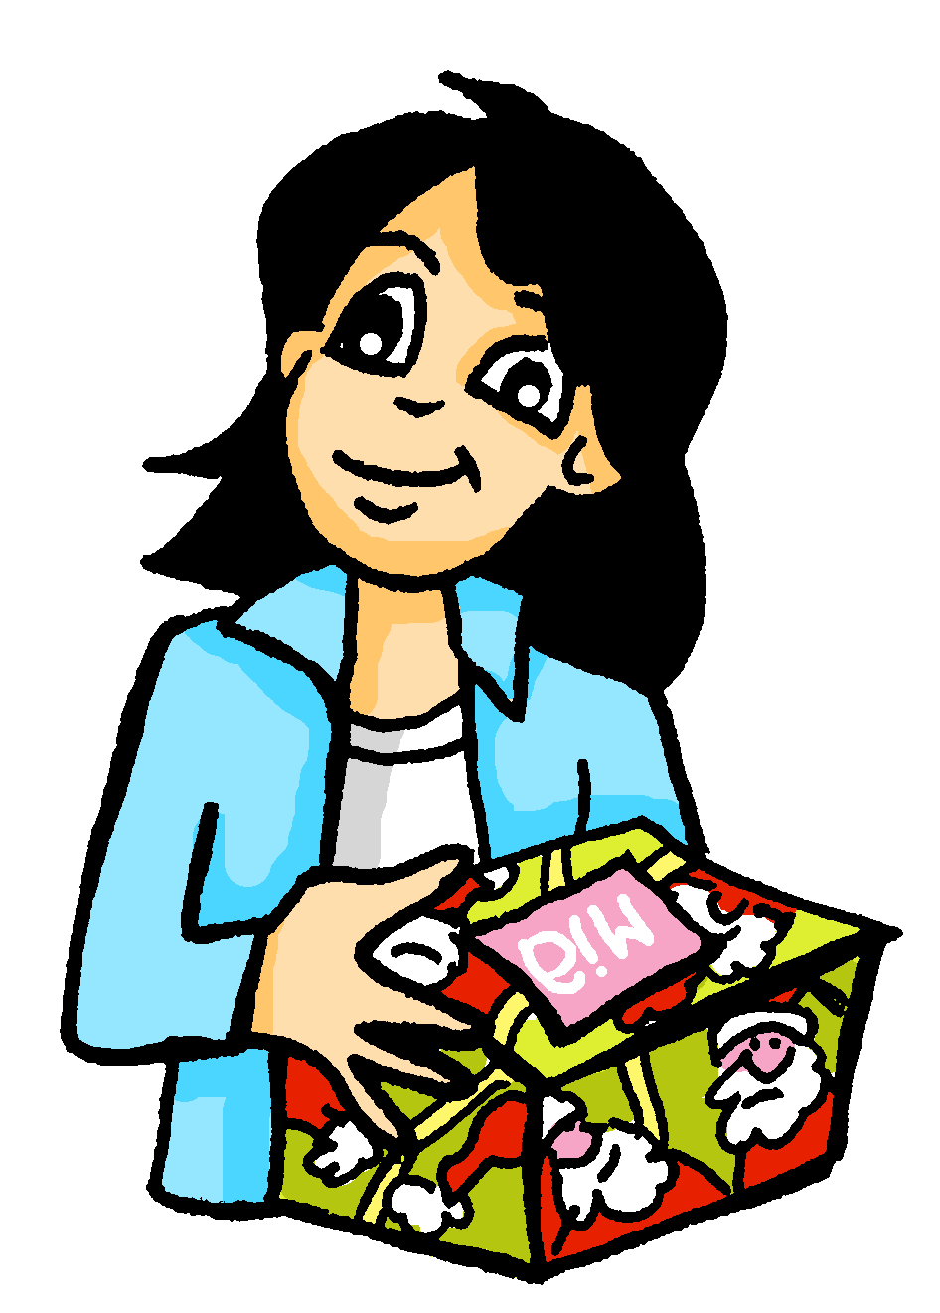
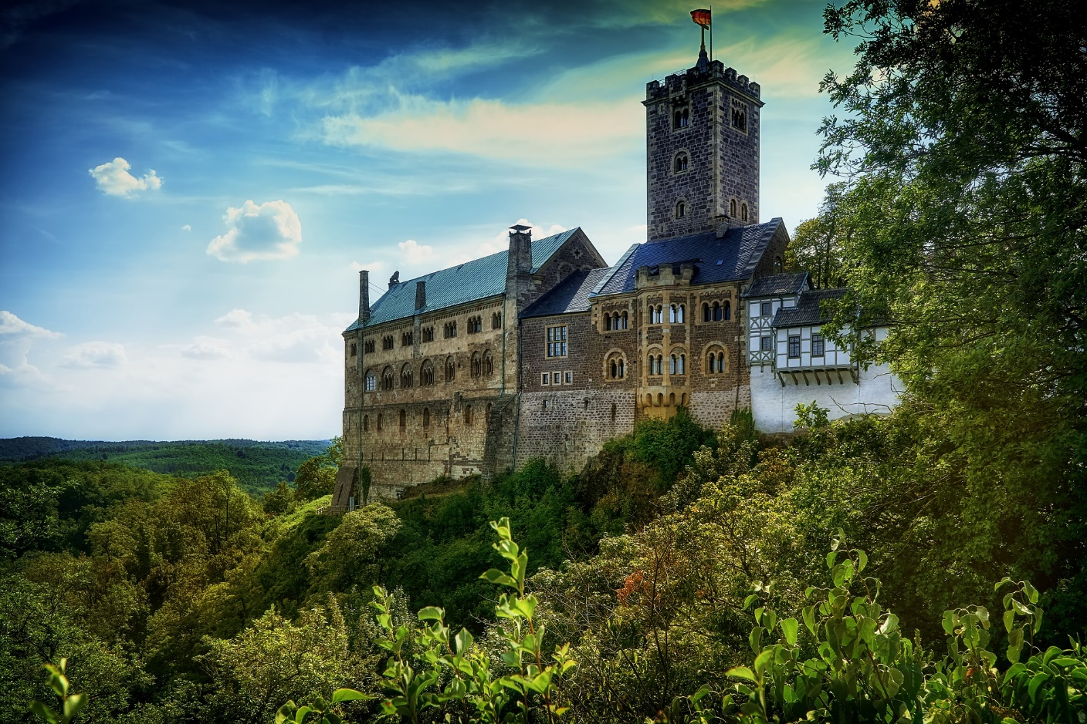
Was hat er gemacht?
Mia erzählt Onkel Heinrich über Wolfgangs Woche. Was sagt sie?
sprechen
Diese Woche hat er ziemlich viel in der Schule [did]. Am Dienstag hat er ein Schloss [visited]. Er hat den Ausflug aber nicht [paid for], weil er für die ganze Klasse gratis war. Eine Frau hat ihnen [the story] von Martin Luther [told]. Er hat fest* an Gott [believed] und die Bibel in wenig [time] ins Deutsche übersetzt*. Der [visit] hat ihn sehr [interested].
*fest – firmly | *übersetzen – to translate
Das Schloss heißt die Wartburg und ist in Eisenach.
Notes:
Timing: 5 minutes (four slides) Aim: to practise productive oral recall of some of this week’s and other known vocabulary and to put into practice the new information about word stress.
Procedure: 1. Click to animate the text. 2. Student A reads the text aloud, substituting the English for German words. 3. Student B listens and translates, additionally giving feedback about the stress if needed. 4. Students swap roles using the following slide.
5. There follow two slides which reveal the answers. 6. Move to the next slide.
Word frequency (1 is the most frequent word in German): fest [567] übersetzen [1766]
Source: Jones, R.L & Tschirner, E. (2019). A frequency dictionary of German: Core vocabulary for learners. London: Routledge.

Slide 17
Was hat er gemacht?
Mia erzählt Onkel Heinrich über Wolfgangs Woche. Was sagt sie?
sprechen
Diese Woche hat er ziemlich viel in der Schule[gemacht]. Am Dienstag hat er ein Schloss [besucht]. Er hat den Ausflug aber nicht [bezahlt], weil er für die ganze Klasse gratis war. Eine Frau hat ihnen [die Geschichte] von Martin Luther [erzählt]. Er hat fest* an Gott [geglaubt] und die Bibel in wenig [Zeit] ins Deutsche übersetzt*. Der [Besuch] hat ihn sehr [interessiert].
*fest – firmly | *übersetzen – to translate
Das Schloss heißt die Wartburg und ist in Eisenach.
Notes:
ANSWERS [1/2]

Slide 18
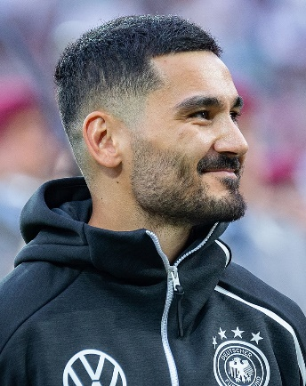
Schreib eine WhatsApp!
schreiben
Was wissen wir über diesen Fußballspieler? Put the verbs in bold into the past tense.
Ein paar Infos:
Er ist Deutscher, aber sein Großvater ist Türke.
2011 geht er zu Borussia Dortmund.
Er spielt auch oft für Deutschland.
2013 hat er Rückenprobleme und 2016 Knieprobleme.
Er hört für ein paar Monate auf zu spielen.
Ihr müsst İlkay Gündoğan kennen. Er ist Fußballspieler. Er ist Mittelfeldspieler und ist sehr wichtig, weil er so gut spielt! Jetzt spielt er für Manchester City.
Photo: Steffen Prößdorf, CC BY-SA 4.0,
Past participles for separable verbs like aufhören glue the prefix to the verb with ge: → aufgehört.
Notes:
Timing: 8 minutes Aim: to practise written production of known past tense forms (perfect and imperfect as appropriate). Procedure: 1. Students re-write the text, which uses the historical present, changing the highlighted verbs to their appropriate past tense form.
2. Advance to the next slide to display a model answer. Word frequency (1 is the most frequent word in German): Mittel [691] Knie [1679] Rücken [1060] Source: Jones, R.L. & Tschirner, E. (2019). A frequency dictionary of German: core vocabulary for learners. Routledge
Photo attribution:
Photo by Steffen Prößdorf, CC BY-SA 4.0, https://commons.wikimedia.org/w/index.php?curid=92407733

Slide 19
Antworten
schreiben
Ein paar Infos:
Er ist Deutscher, aber sein Großvater war Türke.
2011 ist er zu Borussia Dortmund gegangen.
Er hat auch oft für Deutschland gespielt.
2013 hatte er Rückenprobleme und 2016 Knieprobleme.
Er hat für ein paar Monate aufgehört zu spielen.
Ihr müsst İlkay Gündoğan kennen. Er ist Fußballspieler. Er ist Mittelfeldspieler und ist sehr wichtig, weil er so gut spielt! Jetzt spielt er für Manchester City.
Photo by Steffen Prößdorf, CC BY-SA 4.0, https://commons.wikimedia.org/w/index.php?curid=92407733
Remember: hatte (imperfect) = a shortcut for hat...gehabt (perfect)
Notes:
Timing: 2 minutes This slide provides a model answer for the activity on the previous slide. Word frequency (1 is the most frequent word in German): Mittelfeldspieler [691/834/822] Knieprobleme [1679/210] Rückenprobleme [1060/210] Source: Jones, R.L. & Tschirner, E. (2019). A frequency dictionary of German: core vocabulary for learners. Routledge

Slide 20
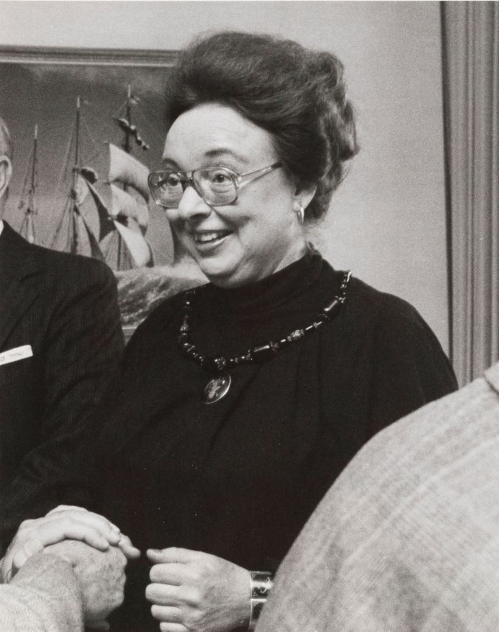
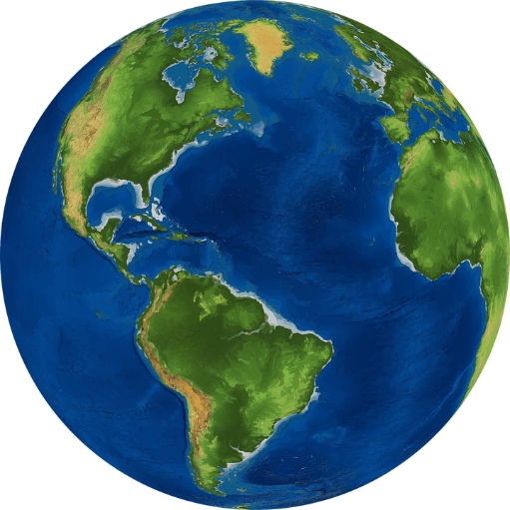
Marie Tharp – Entdeckerin
sprechen
Person A dreht sich um*, Person B erzählt von Marie Tharp – in der Vergangenheit! Person A macht Notizen auf Englisch und erzählt dann auf Deutsch.
Das ist Marie Tharp. Ihrer Meinung nach braucht man eine Karte vom Meeresboden. Aber als “Dame” verbringt sie keine Zeit auf einem Forschungsschiff* – das glaubt man damals! Also lernt sie die Daten an der Universität. Mit ihrer Karte schreibt sie Geschichte.
Marie Tharp
1920-2006
*sich umdrehen – to turn around
*die Forschung – research
Photo: Joseph H. Bailey
Notes:
Timing: 11 minutes (3 slides) Aim: to practise oral production of the perfect and imperfect tenses using the present tense text as a scaffold. Procedure: 1. Person A turns away from the board.
2. Person B reads out the text to Person A, replacing the bold verbs with a form of the past tense.
3. Person A makes notes in English.
4. Person A turns back again and reconstructs the text in the past tense, using their notes.
5. Person B helps.
Word frequency (1 is the most frequent word in German):
Forschung [1335] Source: Jones, R.L. & Tschirner, E. (2019). A frequency dictionary of German: core vocabulary for learners. Routledge
Photo attribution
Photograph by Joseph H. Bailey https://www.nationalgeographic.co.uk/adventure/2020/02/these-women-were-trailblazing-explorers-why-did-history-forget-them

Slide 21
Y9 T1.1 Week 5
Kultur
Slides 2; 24-26: reading
Slides about Grimm brothers and contemporary German speaking celebrities

Slide 22
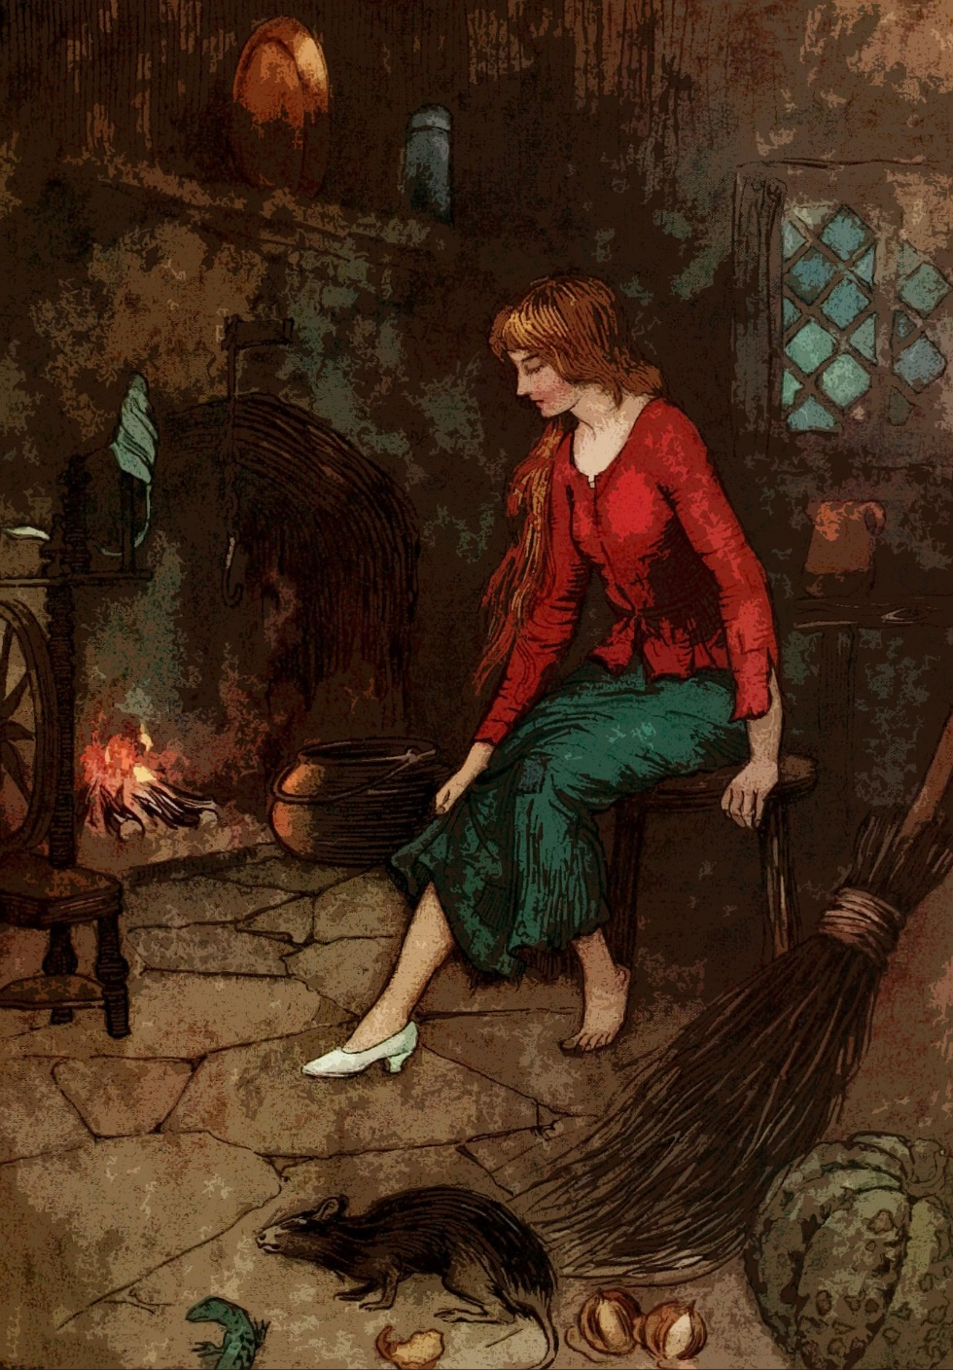
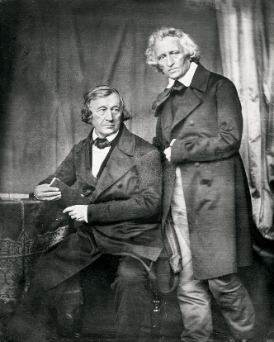
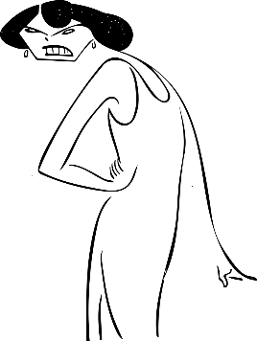
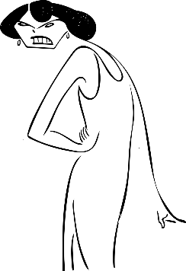
Aschenputtel*
Ich sammle Holz für das Feuer, aber ihr redet über den Ball mit dem Prinzen.
lesen
Ich bereite das Zimmer für den Gast vor, aber ihr erwartet den Ball mit dem Prinzen.
Lies den Text. Was denkt Aschenputtel(Cinderella)?
Schreib den Text auf Englisch.
Die Brüder Grimm waren Autoren und Sprachwissenschaftler. Im 19. Jahrhundert haben sie viele Märchen* und Volksgeschichten gesammelt und veröffentlicht*. Zum Beispiel Aschenputtel (Cinderella), Der Froschkönig (The Frog Prince) und Hänsel und Gretel.
Ich diene stundenlang jeden Tag, aber ihr feiert schon auf dem Ball mit dem Prinzen.
die bösen Schwestern
Oh je! Ich bin hier nur Dienstmädchen! Wann wird es ein Ende geben? … Was?!? Woher sind Sie gekommen? Wer sind Sie?
das Märchen – fairy tale veröffentlichen – to publish
Wie heißen sie in der englischen Version?
Notes:
Timing: 8 minutes Aim: to practise comprehension (written modality) of half of this week’s revisited vocabulary (all of the words from 9.1.1.2) Procedure: 1. Ensure that students are clear that the story is Cinderella.
2. Students translate (either individually or in pairs or chorally, orally or in writing) the four text bubbles.
3. Elicit responses and give oral feedback (see below for English translations, if required).
4. Click to prompt students to give the English translation of ‘die bösen Schwestern’ (ugly sisters) and elicit the difference in meaning. Böse is one of this week’s new vocabulary items. Students have previously learnt hässlich (ugly).
5. Click again to bring up the text introducing the Brüder Grimm, which some students will have heard of. Elicit a brief oral translation of the text (see below) and ask students to tell you any other Grimm fairy tales they may know (e.g. Sleeping Beauty, Little Red Riding Hood, Rapunzel, Rumpelstiltskin).
Text translations: I collect wood for the fire but you (both/all) talk about the ball with the prince. I prepare the room for the guest, but you are expecting the ball with the prince. I serve for hours and hours / hours on end every day, but you are already celebrating at the ball with the prince. Oh dear! When will there be an end? What?!? Where did you come from? Who are you? The Grimm brothers were authors and linguists. In the 19th century they collected and published many fairy tales and folk stories. For example, Cinderella, The Frog Prince and Hansel and Gretel. Word frequency of unknown words (1 is the most frequent word in German): Märchen [4155] veröffentlichen [1453] Source: Jones, R.L. & Tschirner, E. (2019). A frequency dictionary of German: core vocabulary for learners. Routledge
https://upload.wikimedia.org/wikipedia/commons/5/5a/Brothers_Grimm_Blow.jpg Attribution: Hermann Blow, Public domain, via Wikimedia Commons Attribution not legally required

Slide 23
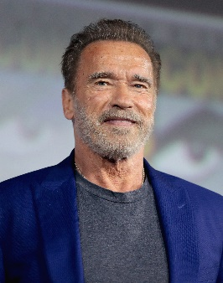
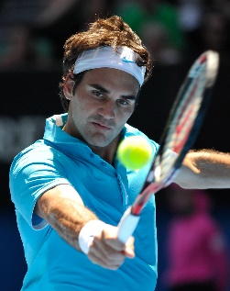
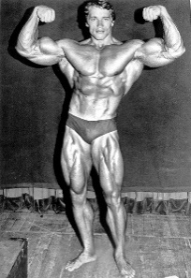
Sie sind bekannt!
Kennst du meine Freunde?
lesen
Schreib 1-8 und die richtige Konjunktion.
Arnold Schwarzenegger
der Zwillinge – twin der Sieger – winner
Roger Federer
Arnold kommt aus Österreich,[1] nachdem / aber er wohnt in den USA.
Roger wohnt in Valbella, [5]
denn / wenn er in der Schweiz ist.
Er war früher Bodybuilder,[2] denn / als er jünger war.
Er hat vier Kinder, [6] weil / denn er hat zweimal Zwillinge.
Er ist ein Tennis-Superstar, [7] weil / und er hat 20 Grand Slams.
Er war dann Schauspieler, [3] bevor / und er auch Politiker war.
Er ist sogar besser als Andy Murray, [8] nachdem / denn er 14 Mal der Sieger war.
Jetzt ist er fast Veganer [4] und / weil er findet Fleisch essen ungesund.
Notes:
Timing: 12 minutes (three slides) Aim: Written recognition of word order 1 and 3 conjunctions and connection with meaning. Procedure:
1. Ensure students understand the premise that Onkel Heinrich is telling us about two famous friends that he has made on his travels. 2. Students write 1-8 and select the correct conjunction, based on syntax. Both conjunctions create meaningful sentences, albeit with slightly different meanings. 3. Elicit the answer to number 1 to check student understanding of the task. Click to reveal the answer. 4. Students complete 2-8. 5. Elicit full sentence answers from students. Click to reveal each answer.
6. Continue to the next slides for text comprehension task.
Image accreditations:
Arnold Schwarzenegger: bodybuilding image
Madison Square Garden Center, Public domain, via Wikimedia Commons
[Attribution not legally required]
Arnold Schwarzenegger: Gage Skidmore CC BY-SA 3.0, via Wikimedia Commons [legally required]
Roger Federer: Esther Lim, CC BY-SA 2.0 via Wikimedia Commons Word frequency of unknown and cognate words(1 is the most frequent word in German): sogar [227] Bodybuilder [>5009] Politiker [1140] Sieger [3503] Superstar [>5009] Veganer [>5009] Zwillinge [>5009] Source: Jones, R.L. & Tschirner, E. (2019). A frequency dictionary of German: core vocabulary for learners. Routledge

Slide 24
Sie sind bekannt!
Beantworte die Fragen auf Deutsch.
lesen
Wo hat er früher gewohnt?
Wieviele Karrieren hat er gehabt?
Welchen Job hatte er, bevor er Schauspieler war?
Welchen Beruf hatte er, nachdem er Schauspieler war?
Laut Arnold, warum soll man wenig Fleisch essen?
Er hat früher in Österreich gewohnt.
Arnold Schwarzenegger
Er hat drei Karrieren gehabt.
Arnold kommt aus Österreich, aber er wohnt in den USA.
Er war früher Bodybuilder, als er jünger war.
Er war früher Bodybuilder.
Er war dann Schauspieler, bevor er auch Politiker war.
Er war Politiker, nachdem er Schauspieler war.
Jetzt ist er fast Veganer und er findet Fleisch essen ungesund.
Er glaubt, Fleisch ist ungesund.
Notes:
Second slide Aim: to understand the detail of the text and to connect the new conjunctions with their meaning.
Procedure: 1. Complete question 1 together with the class to model the two possible answer formats (short phrase vs full sentence). 2. Give students time to complete questions 2-5 and elicit feedback from students, using teacher judgement to differentiate the forms of answer required. Image accreditations:
Arnold Schwarzenegger: bodybuilding image
Madison Square Garden Center, Public domain, via Wikimedia Commons
[Attribution not legally required]
Arnold Schwarzenegger: Gage Skidmore CC BY-SA 3.0, via Wikimedia Commons [legally required]
Word frequency of unknown and cognate words(1 is the most frequent word in German): sogar [227] Bodybuilder [>5009] Politiker [1140] Veganer [>5009] Source: Jones, R.L. & Tschirner, E. (2019). A frequency dictionary of German: core vocabulary for learners. Routledge

Slide 25
Sie sind bekannt!
lesen
der Zwillinge – twin sogar – even der Sieger – winner
Schreib den Text auf Englisch.
Roger Federer
Roger lives in Valbella when(ever) he is in Switzerland. He has four children, as he has two sets of twins. He is a tennis superstar and he has (won) 20 Grand Slams. He is even better than Andy Murray, after he was the winner fourteen times.
Roger wohnt in Valbella, wenn er in der Schweiz ist.
Er hat vier Kinder, denn er hat zweimal Zwillinge.
Er ist ein Tennis-Superstar und er hat 20 Grand Slams.
Er ist sogar besser als Andy Murray, nachdem er 14 Mal der Sieger war.
Notes:
Second slide Aim: to understand the detail of the text and to connect the conjunctions with their meaning.
Procedure: 1. Students translate the text. 2. Click to reveal a translation of the text.
Image accreditations:
Roger Federer: Esther Lim, CC BY-SA 2.0 via Wikimedia Commons Word frequency of unknown and cognate words(1 is the most frequent word in German): sogar [227] Sieger [3503] Superstar [>5009] Zwillinge [>5009] Source: Jones, R.L. & Tschirner, E. (2019). A frequency dictionary of German: core vocabulary for learners. Routledge

Slide 26
Y9 T1.1 Week 6
Kultur
Slides 18-27: reading, speaking, listening
Slides about life in the GDR

Slide 27
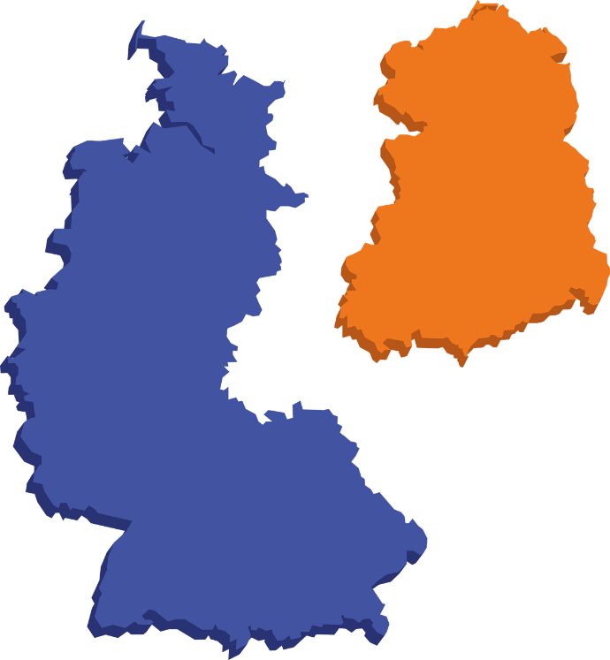
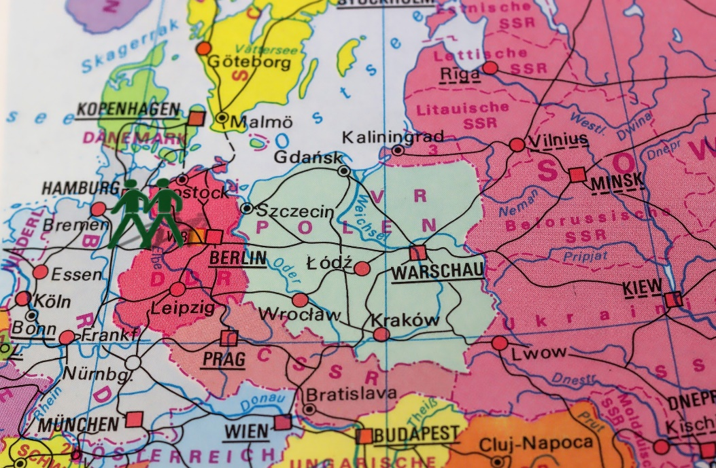
Die DDR und die BRD
lesen / schreiben
Lies den Text. Schreib die fehlenden Wörter auf Deutsch.
Nach dem zweiten Weltkrieg, hat man Deutschland offiziell in zwei Länder geteilt: die BRD (Bundesrepublik Deutschland) im Westen und die DDR (Deutsche Demokratische Republik) im Osten. Sie war ein sozialistischer Staat und eine Diktatur, denn es gab nur eine politische Partei, die Sozialistische Einheitspartei Deutschlands oder SED. Die DDR hat bis 1990 existiert – über 40 Jahre. Seit 1990 gibt es wieder nur ein einziges Deutschland. Am dritten Oktober feiert man den Tag der deutschen Einheit.
[war]
[officially]
[GDR],
[German Democratic Republic]
[state]
[GDR]
[single]
Notes:
Timing: 5 minutes Aim: to practise written production of some of this week’s vocabulary in a longer context. Procedure: 1. Students write 1-7 and the missing vocabulary.
2. They listen to check their answers.
3. Teachers elicit student understanding of the text and tell them they are going to learn more about the DDR.
Word frequency (1 is the most frequent word in German): BRD (Bundesrepublik Deutschland) [2034] sozialistisch [4090] Source: Jones, R.L. & Tschirner, E. (2019). A frequency dictionary of German: core vocabulary for learners. Routledge

Slide 28
das Leben in der DDR
lesen / sprechen
Die DDR-Flagge war schwarz, rot und gold wie die BRD-Flagge und hatte ein Wappen. Der Hammer war für die Arbeiter. Jede Person hatte Arbeit, aber es gab wenig Berufsfreiheit.
[black],
[career freedom].
*das Wappen – emblem
1
Notes:
Timing: 10 minutes (8 slides) Aim: to practise spoken production of all vocabulary from this week’s sets in a longer context and to learn new information about the GDR. Procedure: 1. Students read the texts aloud, translating the English words into German.
2. Teachers judge the moment to move the slide on. Note: after 8 slides the text with answers is presented all together, for further comprehension work.
Word frequency of unknown and cognate words (1 is the most frequent word in German): Wappen [>5009] Flagge [>5009] Source: Jones, R.L. & Tschirner, E. (2019). A frequency dictionary of German: core vocabulary for learners. Routledge

Slide 29
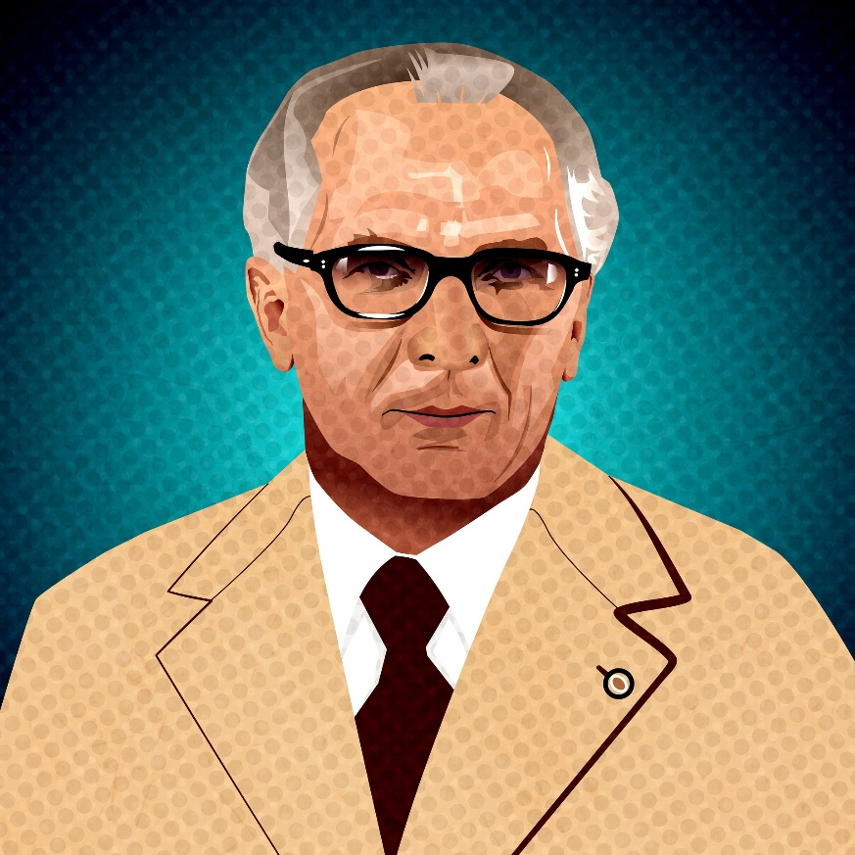
das Leben in der DDR
lesen / sprechen
Auf diesem Foto sieht man Erich Honecker. Von Mai 1971 bis Oktober 1989 war er Erster Sekretär der Sozialistischen Einheitspartei Deutschlands (SED).
[photo]
2
Notes:
Word frequency of unknown and cogate words (1 is the most frequent word in German): Sekretär [4533] Einheit [755] Partei [588] Source: Jones, R.L. & Tschirner, E. (2019). A frequency dictionary of German: core vocabulary for learners. Routledge

Slide 30
Y9 T1.2 Week 1
Kultur
Slides 8-12; 37-38: listening, reading, writing
Slides about traditional German Christmas and Goethe

Slide 31
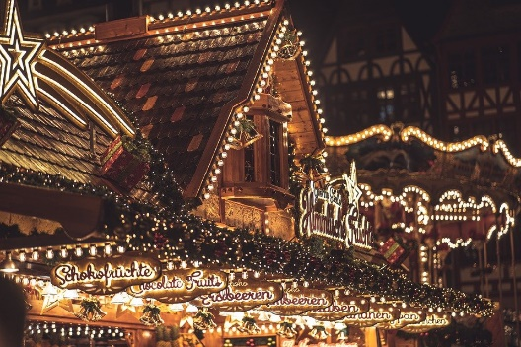
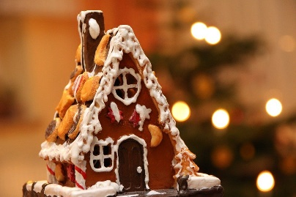
Alle oder jeder?
hören
Hör zu. Ist das alle oder jeder? Und was machen sie?
 |  | alle | jeder
 | goes to the historic market square – part of the university
 | watches other tourists nearby
 | drinks a mulled wine or a punch
 | enjoys the exercise/movement and moments with friends
 | tries a traditional dish
 | chooses a gingerbread
 | enjoys the atmosphere and likes supporting the traders
 | discovers, buys or sells cheap Christmas presents
Was machen sie? – auf Englisch
1
2
der Glühwein – mulled wine
3
4
der Lebkuchen – gingerbread
5
6
der Händler – trader
7
8
Notes:
Timing: 7 minutes Aim: to practise aural comprehension of alle and jeder, differentiating their use based on plural (alle) or singular (jeder) verbs. Procedure: 1. Ensure that students understand that they use the singular or plural verb in the sentence to decide whether it should be alle or jeder. Click on audio button 1 to play recording.
2. Learners tick either alle or jeder.
3. If necessary listen again and students write the sentence meaning in English.
4. Click to reveal answers and English translation.
5. Continue for items 2-8.
Transcript:
1. [Alle] gehen auf den historischen Marktplatz – er ist Teil der Universität.
2 [Alle] beobachten die anderen Touristen in der Nähe.
3 [Jeder] trinkt einen Glühwein oder einen Punsch.
4 [Alle] genießen die Bewegung und die Momente mit Freunden.
5 [Jeder] probiert ein traditionelles Gericht.
6 [Jeder] wählt einen Lebkuchen aus.
7 [Jeder] genießt die Atmosphäre und unterstützt gern die Händler.
8 [Alle] entdecken, kaufen oder verkaufen günstige Weihnachtsgeschenke.
Word frequency of unknown words (1 is the most frequent word in German):
Händler [2672] Glühwein [>5009] Lebkuchen [>5009] Source: Jones, R.L. & Tschirner, E. (2019). A frequency dictionary of German: core vocabulary for learners. Routledge

Slide 32
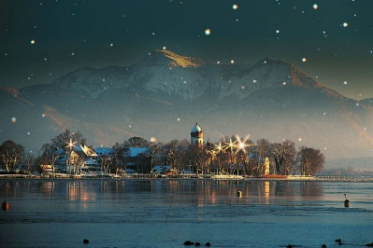
Christkindlsmarkt auf der Fraueninsel
lesen
Bavaria
Die Fraueninsel ist eine Insel im Chiemsee – ein großer See in Bayern. Darf dort jede Frau hin, aber nicht jeder Mann? Nein – jeder darf dorthin! Es gibt auch eine Herreninsel – auch dort dürfen alle hin: jeder Herr, jede Dame und jedes Kind. Auf der Fraueninsel gibt es jeden Winter ab Dezember einen traditionellen Weihnachtsmarkt: den Christkindlsmarkt. Alle Touristen fahren den ganzen Weg ab Prien mit dem Boot dorthin, fast jeder Händler verkauft Spielsachen aus Holz. Die dritte Insel heißt… Krautinsel! Aber selbst dort dürfen alle hin – aus Deutschland und aus der ganzen Welt!
Was sind die Wörter? Schreib 1 – 11 und das Wort.
1__
2__
3__
4__
5__
6__
in English we can use all to mean the whole with singular nouns. In German, use ganz
In English we can use all to mean the whole with singular nouns. In German, use ganz.
aus+ material can mean ‘made from/out of’;
aus on its own just means from.
aus+ material can mean ‘made from’; aus on its own just means from.
7__
8__
jeder
9__
jeden
10__
jede
jedes
11__
alle
der Händler – dealer | (dort)hin – there | dritt- – third | der Weg – way
Notes:
Timing: 5 minutes Aim: to practise written comprehension of jeder/jeden/jedes and alle. Procedure: 1. Students read the text, scaffold if necessary.
2. Elicit item 1 – students select jeder, jeden, jede, jedes or alle as appropriate.
3. Click to bring up answer.
4. Continue for items 2-11. For more advanced classes, students fill in all the items, before going over it in the plenary.
5. Click for a bubble to explain the use of ganz, click again to disappear.
6. Click for another bubble to explain aus Holz and aus Deutschland/ der ganzen Welt. Click again to disappear.
7. Explain the ab Dezember meaning from also – no bubble as enough pop-up bubbles for one slide!
Word frequency of unknown words and/or cognates (1 is the most frequent word in German): Händler [2672] Bayern [624] dorthin [2599] hin [712] dritt- [>5009] Weg [221] Source: Jones, R.L. & Tschirner, E. (2019). A frequency dictionary of German: core vocabulary for learners. Routledge

Slide 33
Christkindlsmarkt auf der Fraueninsel
Übersetze 1-18.
lesen
Die Fraueninsel ist eine Insel im Chiemsee – ein großer See in Bayern. Darf dort (1) jede Frau hin, aber nicht (2) jeder Mann? Nein – (3) jeder darf dorthin! Es gibt auch eine Herreninsel – auch dort dürfen (4)alle hin: (5) jeder Herr, (6) jede Dame und (7) jedes Kind. Auf der Fraueninsel gibt es (8) jedes Jahr (9) ab Dezember einen traditionellen Weihnachtsmarkt: den Christkindlsmarkt. (10) Alle Touristen fahren den (11) ganzen Weg (12) ab Prien mit dem Boot dorthin, fast (13) jeder Händler verkauft Spielsachen (14) aus Holz. Die dritte Insel heißt… Krautinsel! Aber selbst dort dürfen (15) alle hin – (16) aus Deutschland und (17) aus (18) der ganzen Welt!
 | every woman
 | every man
 | everyone
 | everyone
 | every man
 | every lady
 | every child
 | every year
 | from December
 | all the tourists
 | all the/the whole way
 | from Prien
 | every trader
 | made from wood
 | everyone
 | from Germany
 | from
 | all over/the whole world
1
7
13
2
8
14
3
What’s the difference?
9
15
4
10
16
5
11
17
6
12
18
der Händler – dealer | (dort)hin – there | dritt- – third | der Weg – way
Notes:
Timing: 5 minutes Aim: to practise further written comprehension of jed- alle, ganz, ab, and aus. The text from the previous slide is copied at the top for ease of reference. Procedure: 1. Students translate short phrases 1-18.
2. Click to reveal answers one by one.
3. When you come to items 3 and 4, the next click will bring up a bubble asking the difference between the two. Elicit that in German, 3 is singular so use jed-, 4 is plural so use alle.
Word frequency of unknown words and/or cognates (1 is the most frequent word in German): Händler [2672] Bayern [624] dorthin [2599] hin [712] dritt- [>5009] Weg [221] Source: Jones, R.L. & Tschirner, E. (2019). A frequency dictionary of German: core vocabulary for learners. Routledge

Slide 34
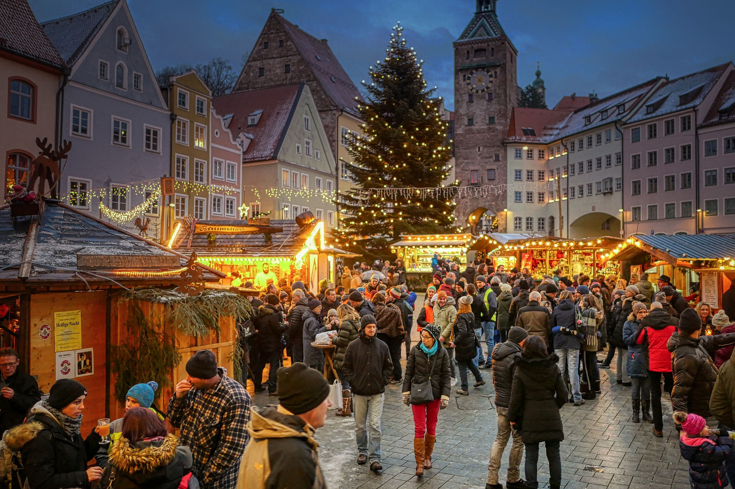
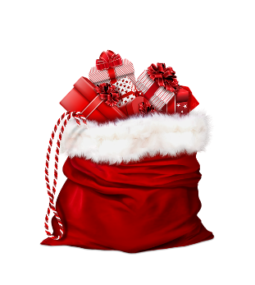
Auf dem Weihnachtsmarkt
schreiben
Eine Austausch*gruppe ist auf dem Weihnachtsmarkt. Die deutschen Partner schreiben ihre SMS auf Denglisch! Übersetze das ‘Denglisch’ ins Deutsche!
der Austausch – exchange die SMS – text message
1. This shop I want to visit!
Diesen Laden möchte ich besuchen!
Notes:
MORE CHALLENGING VERSION Timing: 10 minutes (two slides) Note: There are two versions of this activity; this is the more challenging version where students must translate the whole sentence. For a more supported version, see slides 14-15.
Aim: to model the more challenging version of the writing activity. Procedure: 1. Ensure that students understand the scenario and the task.
2. Learners then translate full sentences 1-8 (the example here is number 1) into German, focusing in particular on the correct forms of jed-, dies- and welch-.

Slide 35
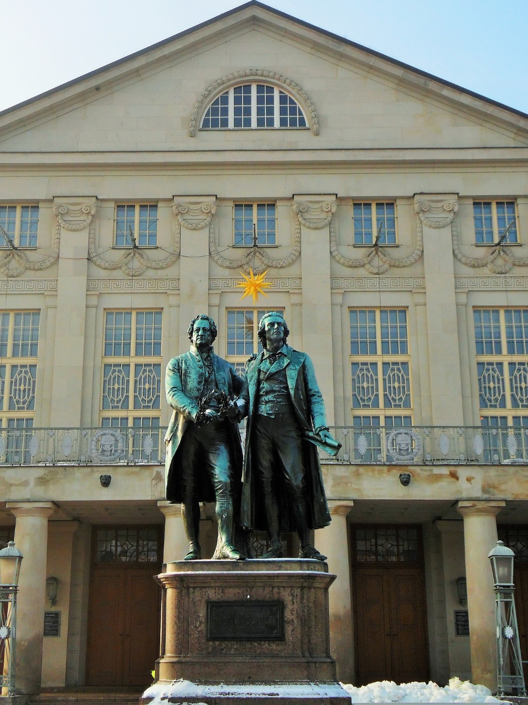
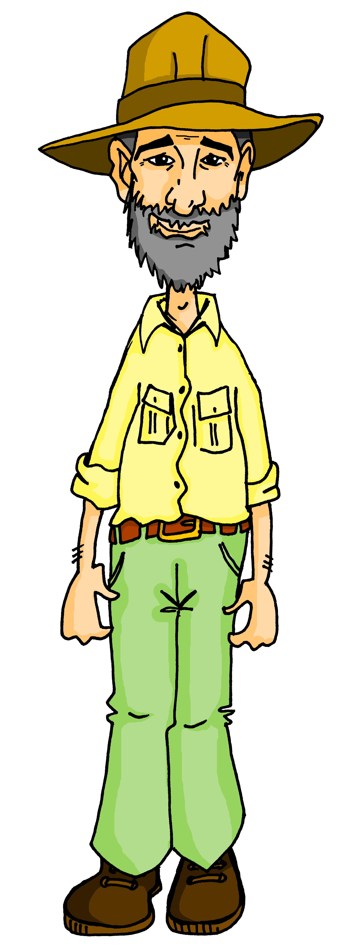
Grüße* aus Weimar
Onkel Heinrich war in Weimar und erzählt. Füll die Lücken aus.
lesen/schreiben
In Weimar gibt es das bekannte Goethe-Schiller Denkmal*. Das historische Gebäude hinter dem Denkmal ist das Deutsche Nationaltheater. Goethe war Autor und Forscher. Goethe hat die Chemie geliebt! Mia, du möchtest auch Wissenschaftlerin werden, nicht wahr? Dafür musst du an der Universität studieren. In Weimar habe ich in einem Laden Thüringer Wurst probiert – ein traditionelles Gericht.Lecker!
die Grüße – greetings
das Denkmal – monument
_______
_______
_______
_______ .
_____
__________
______________
_______
____
_____
_________
_____ .
die Wurst – sausage
shop | historical | researcher | famous | scientist | tried | dish
building | university | you would like | traditional | Chemistry
Notes:
MORE CHALLENGING VERSION
Timing: 8 minutes Aim: to practise written comprehension and production of this week’s new and revisited vocabulary items. Procedure: 1. Students read the text and write the missing words in German. To help them, the scroll under the text lists the missing words in English – students translate them and fill in the gaps with an appropriate word.
2. Remind students that they will need to consider any necessary endings for the adjectives, and the correct forms for the verbs, remember capital letters on any nouns, and pay careful attention to word spelling.
3. Click to reveal the answers one by one.
Word frequency (1 is the most frequent word in German): Gruß [4722] Denkmal [4789] Wurst [3923] Source: Jones, R.L. & Tschirner, E. (2019). A frequency dictionary of German: core vocabulary for learners. Routledge

Slide 36
Y9 T1.2 Week 3
Kultur
Slides 2-3; 24-25; 35-37: listening, writing, speaking
Slides about current environmental activism in Germany

Slide 37
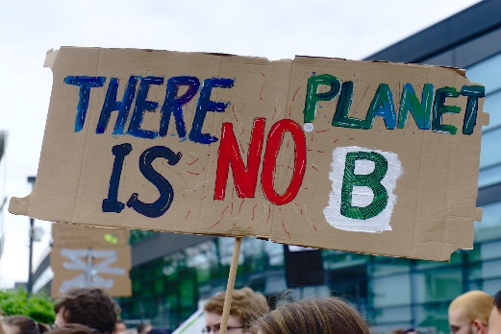
Phonetik 1
Hör zu. Schreib die fehlenden Wörter. Wie heißt es auf Englisch? Wo liegt die Betonung*?
hören / schreiben
die Betonung – stress
1
Wir müssen die Umwelt schützen. Das ist ein sehr wichtiges Projekt!
_______
_______
______
We must protect the environment. That is a very important project!
Wir sollen alle helfen – die globale Situation ist schlecht.
2
______
______
______
We should all help – the global situation is bad.
3
Es ist notwendig für den ganzen Planeten.
______
______
______
It is necessary for the whole planet.
______
4
Ich, zum Beispiel, will weniger Fleisch und mehr Obst und Gemüse essen.
______
______
I, for example, want to eat less meat and more fruit and vegetables.
Das ist gesund, nicht schwierig und hat positive Konsequenzen!
5
______
______
______
That is healthy, not difficult, and has positive consequences!
[qu] = /kw/ zB: bequem
6
Was wirst du für eine Rolle spielen?
____
__
____
What (kind of ) role will you play?
Notes:
Timing: 5 minutes Aims:
i) to consolidate recognition of cognate stress.
ii) to consolidate the knowledge of accurate sound-spelling relationships by transcribing words previously taught words in Y7/8. Note: some words are known and others are unknown, making this a hybrid vocabulary/sounds of the language task.
Procedure:
1. Students listen to each sentence and write the missing words.
2. Click to reveal the correct spellings.
3. Elicit the English meaning of the full sentence. Note that unknown words are not glossed. Where they are not cognates, students are encouraged to use their knowledge of the surrounding words to predict their meaning, e.g. Umwelt, Rolle.
4. Where a sentence has a (near) cognate, students are asked to pronounce them with the correct stress. 5. Click to show the stressed syllables.
Word frequency of unknown or cognate words (1 is the most frequent word in German): Umwelt [1664] Projekt [720] global [1463] Situation [423] Planet [2744] positiv [516] Konsequenz [1582] Rolle [385] Source: Jones, R.L. & Tschirner, E. (2019). A frequency dictionary of German: core vocabulary for learners. Routledge

Slide 38
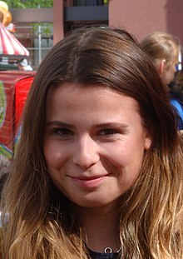
Phonetik
The text has some words you don’t yet know, but they are like English words. Be careful to use German pronunciation for them!
sprechen
Luisa-Marie Neubauer ist eine deutsche Aktivistin. Sie ist Teil von der Partei ‚die Grünen‘ und hat großes Interesse am Klima*.
Sie ist die Organisatorin von Fridays for Future. Das ist ein deutscher Streik inspiriert von Greta Thunberg. Freitags gehen die Schüler als Protest nicht zur Schule.
Andol, CC BY-SA 4.0
*das Klima – climate
Notes:
Timing: 5 minutes Aim: to use knowledge of SSCs to pronounce unfamiliar words in German.
Note: this text is 76% words covered to date in SoW, not including the proper names Luisa-Marie Neubauer and Greta Thunberg. However, the other words are mainly transparent cognates, facilitating comprehension.
Procedure: 1. Partner A reads the first paragraph to Partner B, who stops their partner if they hear English pronunciation of the orange words.
2. Partners swap roles for the second paragraph. 3. Teachers may want to follow up with some oral questions. For example: Wer ist Luisa-Marie Neubauer? Was macht sie für Fridays for Future? / Welche Rolle spielt sie für Fridays for Future? Was ist Fridays for Future? Was machen die Schüler freitags? Wie heißt Fridays for Future auf Deutsch?
4. Click on the audio to hear both paragraphs read aloud.
Word frequency of unknown words and cognates (1 is the most frequent word in German):
Aktivist [>5000] Partei [588] Klima [3146] Organisator [>5000] Streik [>5000] inspirieren [>5000] Protest [2639]
Source: Jones, R.L. & Tschirner, E. (2019). A frequency dictionary of German: core vocabulary for learners. Routledge
Image source: Andol, CC BY-SA 4.0 <https://creativecommons.org/licenses/by-sa/4.0>, via Wikimedia Commons

Slide 39
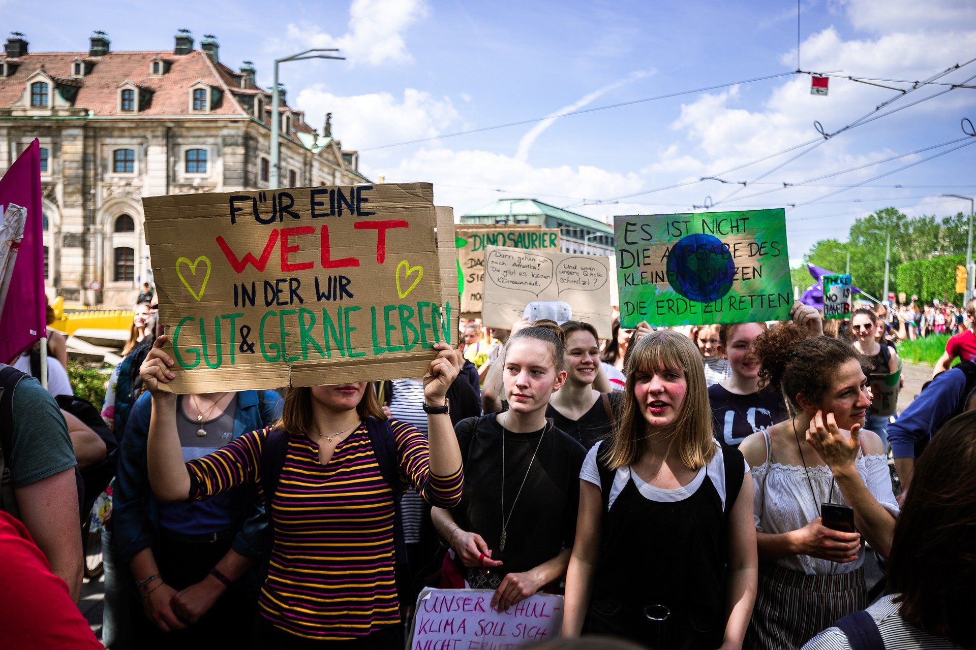
Eine Demonstration
sprechen
Notes:
Timing: 10 minutes (3 slides) Aim: to practise speaking with limited prompts and support structures. Procedure: 1. Introduce the task using this slide.
2. On the next slide, Partner A talks and Partner B makes notes. Partner B also answers Partner A’s two questions. 3. Swap roles. On the following slide, Partner B talks, Partner A makes notes. Partner A answers B’s two questions.
4. Teacher circulates to listen in and support, as needed.

Slide 40
Eine Demonstration [1/2]
sprechen
Partner A:
What can you see in the photo? Try to say at least 4 different things.
Here are some ideas but you can say different things!
Say something about the weather
Say what you see in the background
Describe any of the four girls in the foreground
Say what one of the people in the picture is doing
2. Ask the group 2 different questions.

Slide 41
Eine Demonstration [2/2]
sprechen
Partner B:
What can you see in the photo? Try to say at least 4 different things.
Here are some ideas but you can say different things!
Say something about the age of the people
Say something about the place
Describe any of the four girls in the foreground
Say what one of the people wants to do
2. Ask the girl in the middle 2 different questions.

Slide 42
Y9 T1.2 Week 7
Kultur
Slides 20-25; 30-32; 34-36: listening, writing, speaking
Slides about German and Swiss traditions at Easter, Christmas, Eid and Ramadan

Slide 43
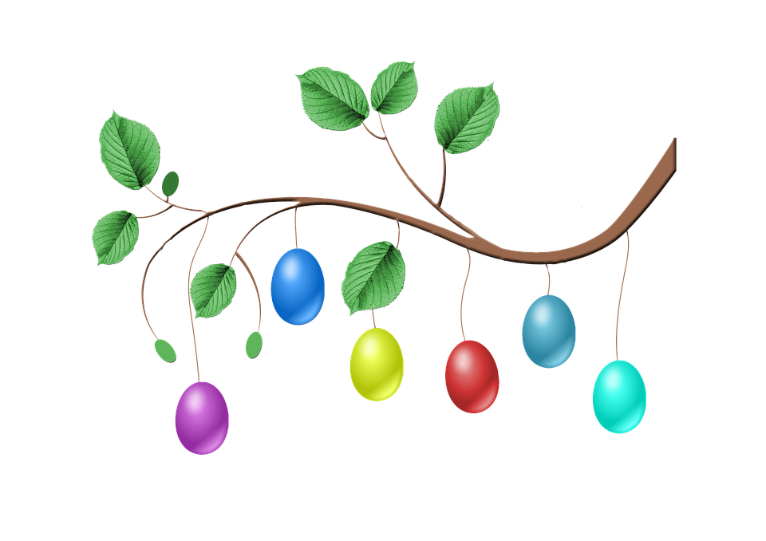
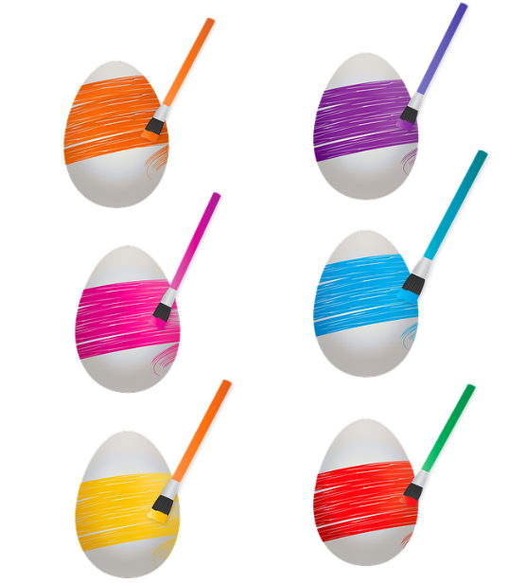
Ostertraditionen
lesen / sprechen
Lies den Text laut vor.
Remember: generally stress the first syllable, though cognates often stress the final syllable, and inseparable prefixes (be-, ver-, ent-) are never stressed.
Ostern* ist in Deutschland eine wichtige kulturelle Tradition. Große und kleine Menschen bemalen* gerne Eier* in vielen bunten Farben und hängen sie auf, im Haus oder auch draußen* an Bäumen. In welcher Farbe möchtest du dein Ei bemalen?
Ostern* ist in Deutschland eine wichtige kulturelle Tradition. Große und kleine Menschen bemalen* gerne Eier* in vielen bunten Farben und hängen sie auf, im Haus oder auch draußen* an Bäumen. In welcher Farbe möchtest du dein Ei bemalen?
Ostern – Easter
bemalen – to paint das Ei – egg
draußen – outside
Notes:
Timing: 2 minutes Aim: to practise reading aloud a text, focusing on syllable stress; to learn about one cultural tradition in Germany. Procedure: 1. Draw attention to examples of typical word stress (Ostern, Deutschland), cognates (kulturell, Tradition) and verbs with inseparable prefix (bemalen).
2. Students read the text aloud, chorally, focusing on word stress.
3. Students listen to native audio.
4. Click to bring up the text with highlighted syllable stress. Students repeat the task.
Transcript: Ostern* ist in Deutschland eine wichtige kulturelle Tradition. Große und kleine Menschen bemalen* gerne Eier* in vielen bunten Farben und hängen sie auf, im Haus oder auch draußen* an Bäumen. In welcher Farbe möchtest du dein Ei bemalen?
Word frequency (1 is the most frequent word in German): bemalen [>5009] draußen [848] Ei [2000] Ostern [>5009] Source: Jones, R.L. & Tschirner, E. (2019). A frequency dictionary of German: core vocabulary for learners. Routledge

Slide 44
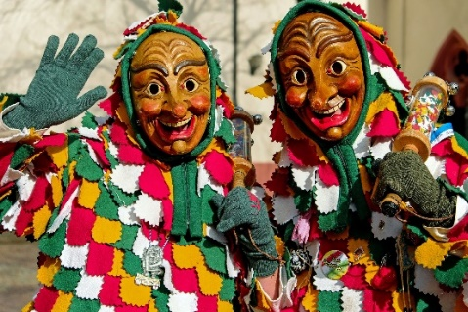
Wolfgang und Mia gehen mit Katrin (Mutti) und Onkel Heinrich auf den Kölner Karneval.
lesen / hören
1
2
3
4
5
6
7
8
9
Mia und Wolfgang, wann entscheidet ihr euch für ein Kostüm?! Wir feiern morgen in Köln Karneval.
Das ist dieses Jahr kein Problem. Wolfgang und ich melden uns freiwillig. Wir werden T-Shirts bekommen.
1. when are you deciding on a costume?
2. (we) are volunteering
Wieso? Wollt ihr die Parade nicht sehen?
Wolf möchte seine Gitarre mitnehmen. Wir werden die Leute unterhalten.
3. Don’t you want to see…?
OK. Um halb eins kommen wir an. Wann treffen wir uns später?
4. We are going to entertain the people
Schwer zu sagen. Aber wir melden uns gegen halb sechs. Was zieht ihr an?
5. When are we meeting?
Katrin wird ein buntes Zirkuskostüm tragen und ich gehe as Clown. Ich ziehe mich jetzt an!
6. We will get/be in touch
Wir werden uns alle gut unterhalten! Vielleicht treffen wir dort auch Mehmet und Katja!
7. I’m getting dressed
Wir bereiten uns den ganzen Tag auf das Fest vor. Es gibt noch viel zu tun!
8. We are going to have a good chat/time, we will meet
Use sich treffen when you make plans to meet up, treffen if you just run into someone.
9. We are preparing
Notes:
Timing: 8 minutes Aim: to practise written understanding of different meanings of reflexive and non-reflexive uses of plural verbs in context. Procedure: 1. Tell students that they are going to listen and read, and translate the phrases in bold into English. 2. Students write 1-9.
3. Click to play audio. Students write the meaning of the phrase in bold.
4. Click to reveal the English translation.
Note: the audio can be played as a full conversation, or individual sentences.

Slide 45
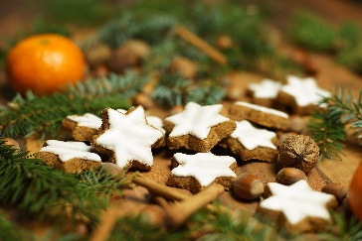
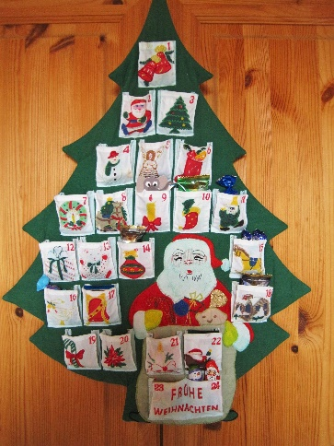
Weihnachten in der Schweiz
lesen / sprechen
Lies den Text laut mit einem/r Partner*in.
das Plätzchen – cookie schmücken – to decorate
Partner A:
Partner B:
Der Schweizer ‘Santa’ heißt Samichclaus und kommt am 6. Dezember mit seinem Helfer Schmutzli zu den Menschen. Alle freuen sich auf* ihn.
Man bäckt Plätzchen* – zum Beispiel Zimtsterne – und schmückt* die Fenster mit einem großen Adventskalender.
Samichclaus
Zimtsterne
sich freuen – to be happy
sich freuen auf – to look forward to
Notes:
Timing: 3 minutes Aim: to practise read aloud of short texts about Christmas in Switzerland, which contain known and unknown words. Procedure: 1. Students listen carefully to their partner’s pronunciation and give feedback, as appropriate.
2. Click to hear the native audio versions.
3. Elicit two facts in English from each text about Christmas in Switzerland.
Transcript: Der Schweizer ‘Santa’ heißt Samichclaus und kommt am 6. Dezember mit seinem Helfer Schmutzli zu den Menschen. Alle freuen sich auf* ihn.
Man bäckt Plätzchen* – zum Beispiel Zimtsterne – und schmückt* die Fenster mit einem großen Adventskalender.
Word frequency of unknown words and cognates (1 is the most frequent word in German): Plätzchen [>5009] schmücken [>5009] Advent [>5009] Kalendar [>5009] Source: Jones, R.L. & Tschirner, E. (2019). A frequency dictionary of German: core vocabulary for learners. Routledge

Slide 46
der Ramadan und Eid-al-Fitr [1/3]
hören / lesen
Schreib 1-12 und die Wörter. Hör zu. Dann schreib fünf Fakten über den Ramadan auf Englisch.
Eid-al-Fitr ist ein sehr wichtiges Fest für Muslime auf der ganzen Welt. Man feiert ihn am Ende vom Ramadan. Der Ramadan ist der neunte Monat im islamischen Kalender.
In diesem Fastenmonat nehmen sich die Menschen Zeit, den Koran zu studieren, den Geist zu verbessern und sich
persönlich zu entwickeln. Das Fasten ist jedoch eine relativ schwierige Leistung.
An einem typischen Tag im Ramadan isst die Familie sehr früh zusammen, wenn es noch
dunkel ist. Laut der Tradition isst und trinkt sie dann nichts mehr bis zum Sonnenuntergang.
1.festival
6. the tradition
2. take themselves
in Deutschland leben zwischen 5,3 und 5,6 Millionen Muslime (Zahl von 2019).
3. mind
4. themselves
4. develop.
5. achievement
Notes:
Timing: 10 minutes (three slides) Aim: to practise written comprehension of a longer text on the theme of festivals and traditions.
Procedure: 1. Students read the text and replace 1-6 with the German words/ phrases. 2. Listen and check answers.
3. Click to reveal answers. 4. Students note down any facts they understand. 5. Proceed to the next slide.
Transcript: Eid-al-Fitr ist ein sehr wichtiges Fest für Muslime auf der ganzen Welt. Man feiert ihn am Ende vom Ramadan. Der Ramadan ist der neunte Monat im islamischen Kalender.
In diesem Fastenmonat nehmen sich die Menschen Zeit, den Koran zu studieren, den Geist zu verbessern und sich persönlich zu entwickeln. Das Fasten ist jedoch eine relativ schwierige Leistung.
An einem typischen Tag im Ramadan isst die Familie sehr früh zusammen, wenn es noch dunkel ist. Laut der Tradition isst und trinkt sie dann nichts mehr bis zum Sonnenuntergang. Word frequency of unknown words and cognates (1 is the most frequent word in German): Moslem [2597] islamisch [2506] Kalender [>5009] fasten [>5009] Koran [>5009] Sonnenuntergang [>5009] Source: Jones, R.L. & Tschirner, E. (2019). A frequency dictionary of German: core vocabulary for learners. Routledge
Note: Whilst Moslem [2597] is listed in the frequency dictionary, Muslim (plural Muslime) has been preferred here as the currently more generally accepted term for Muslims in Germany. See the links below for further information:
https://www.deutschlandfunkkultur.de/muslim-oder-moslem-respekt-drueckt-sich-auch-in-der.1278.de.html?dram:article_id=492434
https://www.duden.de/rechtschreibung/Moslem
https://www.duden.de/rechtschreibung/Muslim

